Slide 1
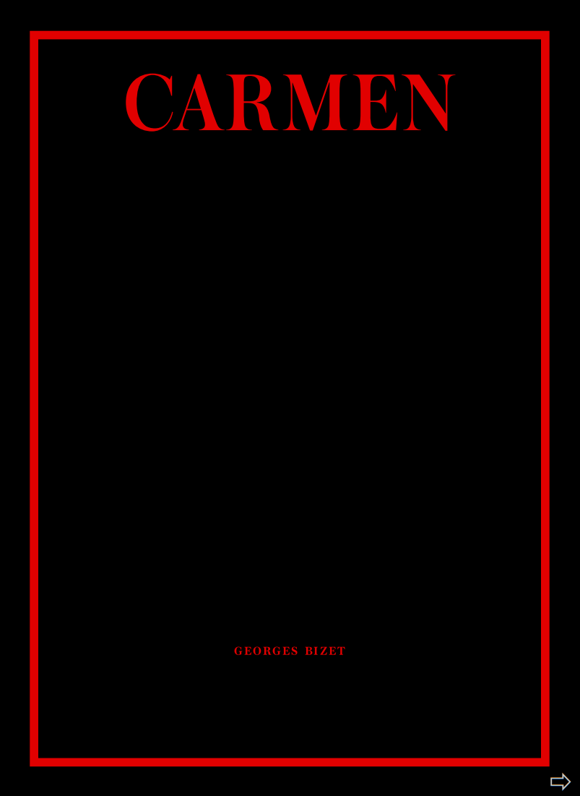
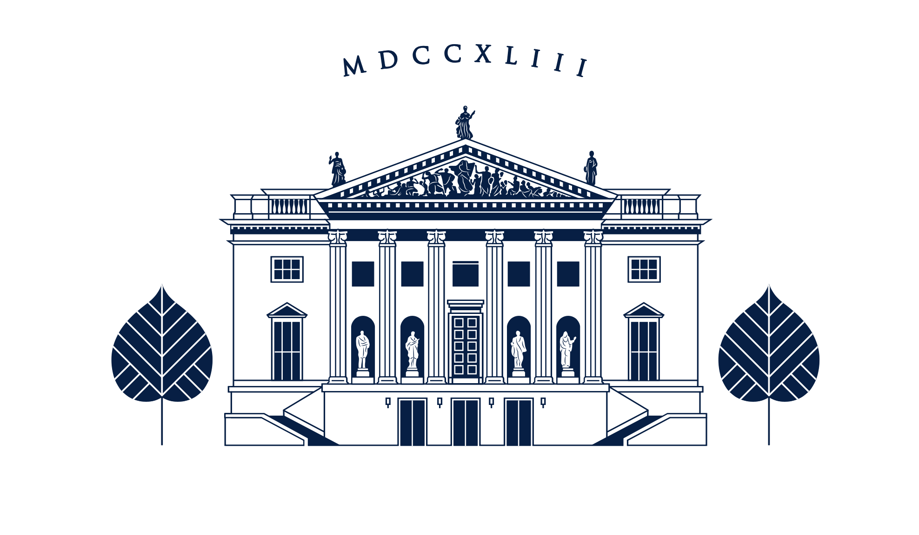
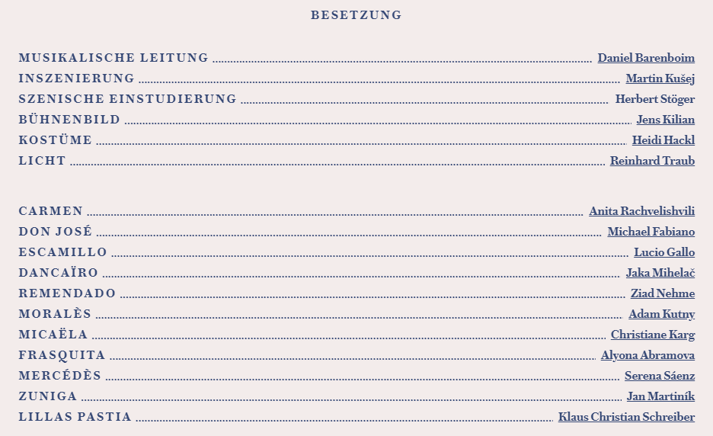

Slide 2
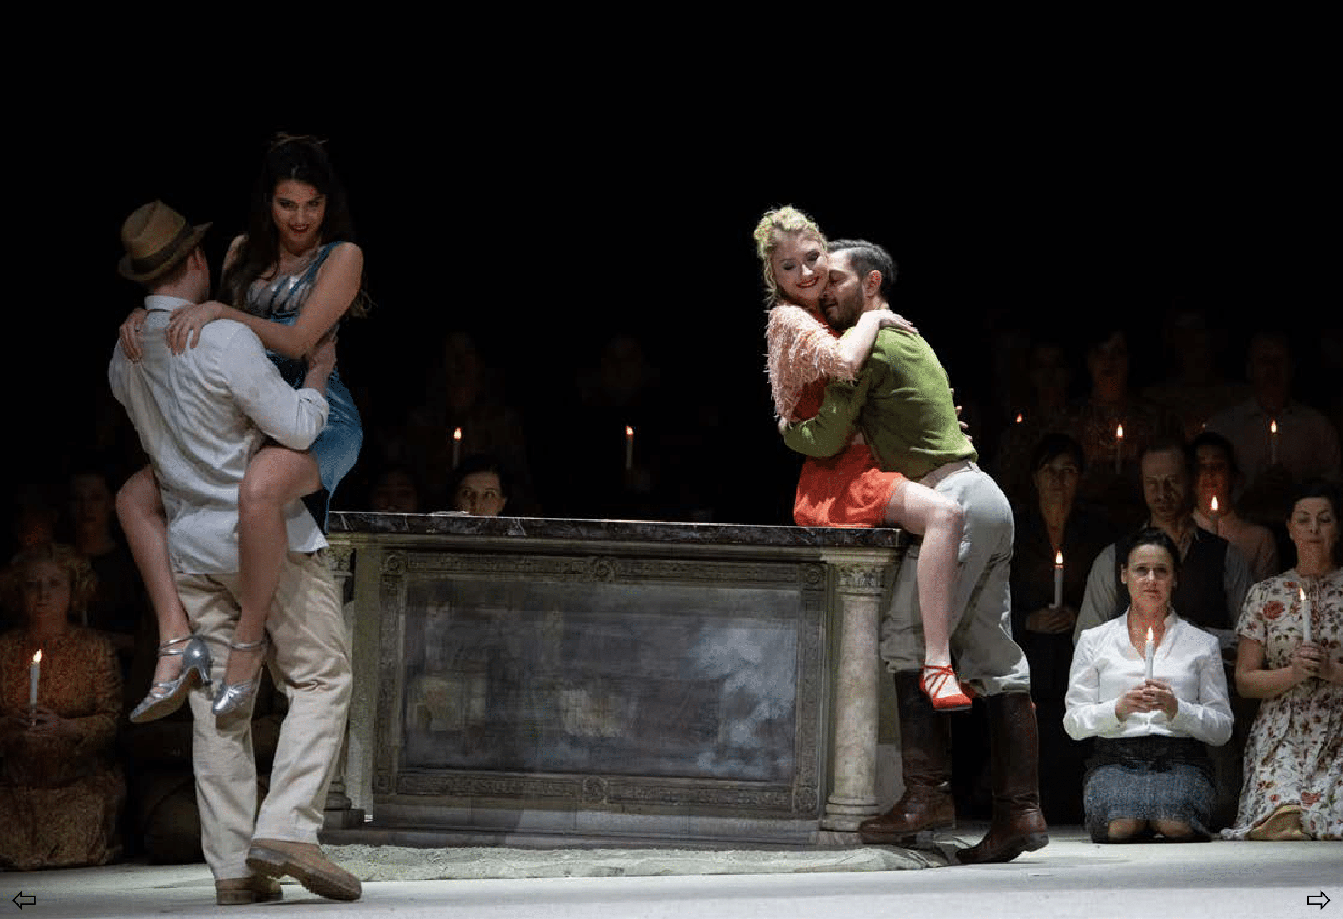
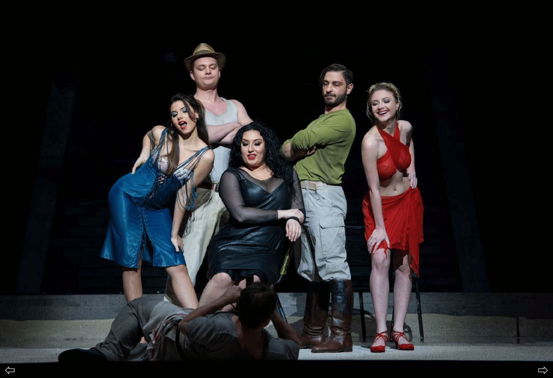
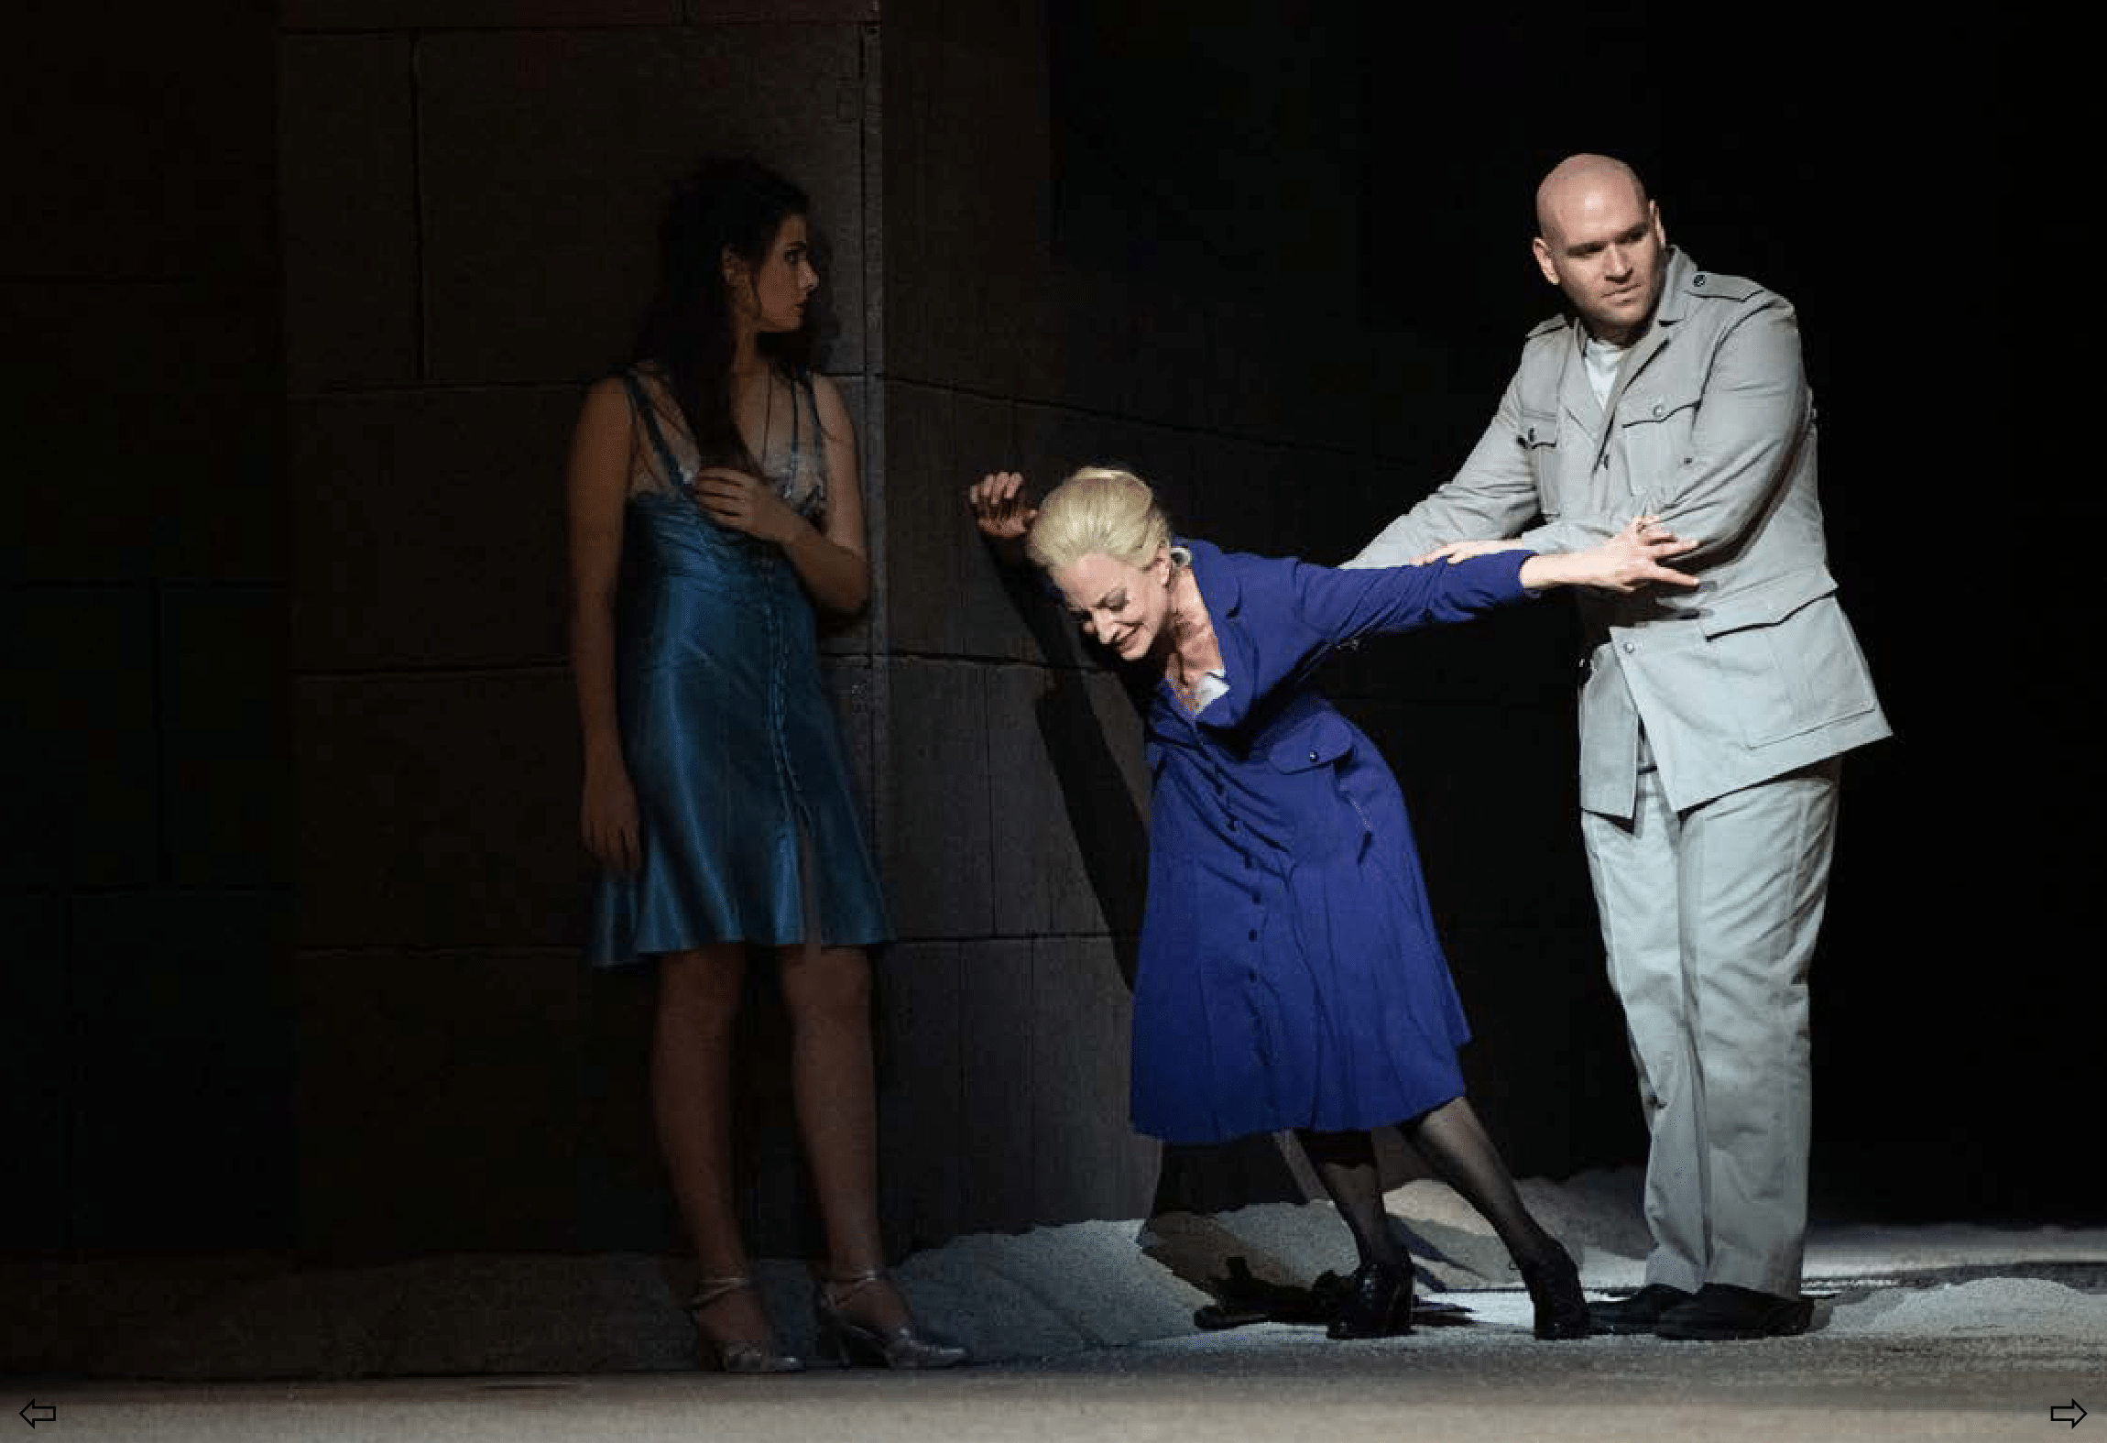
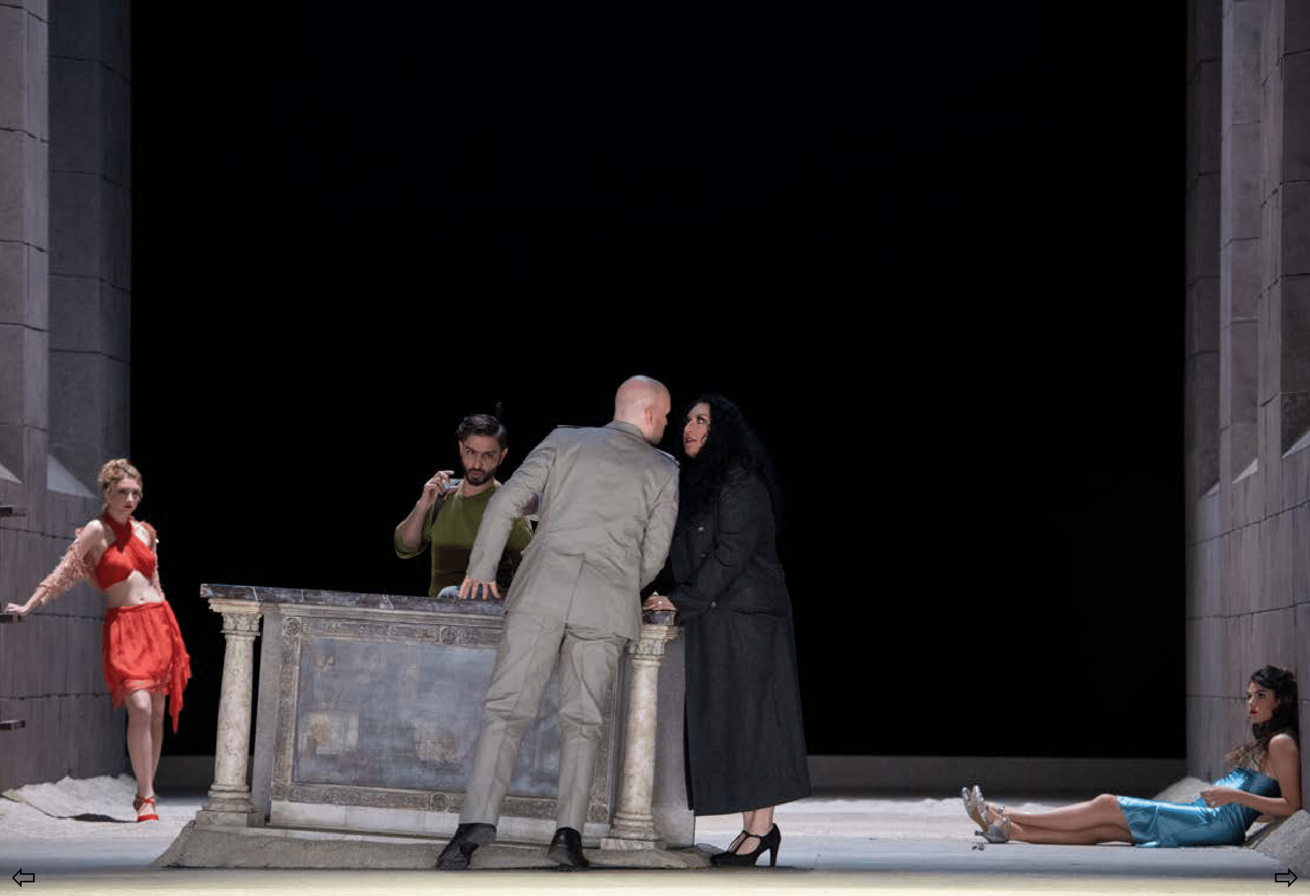

Slide 3
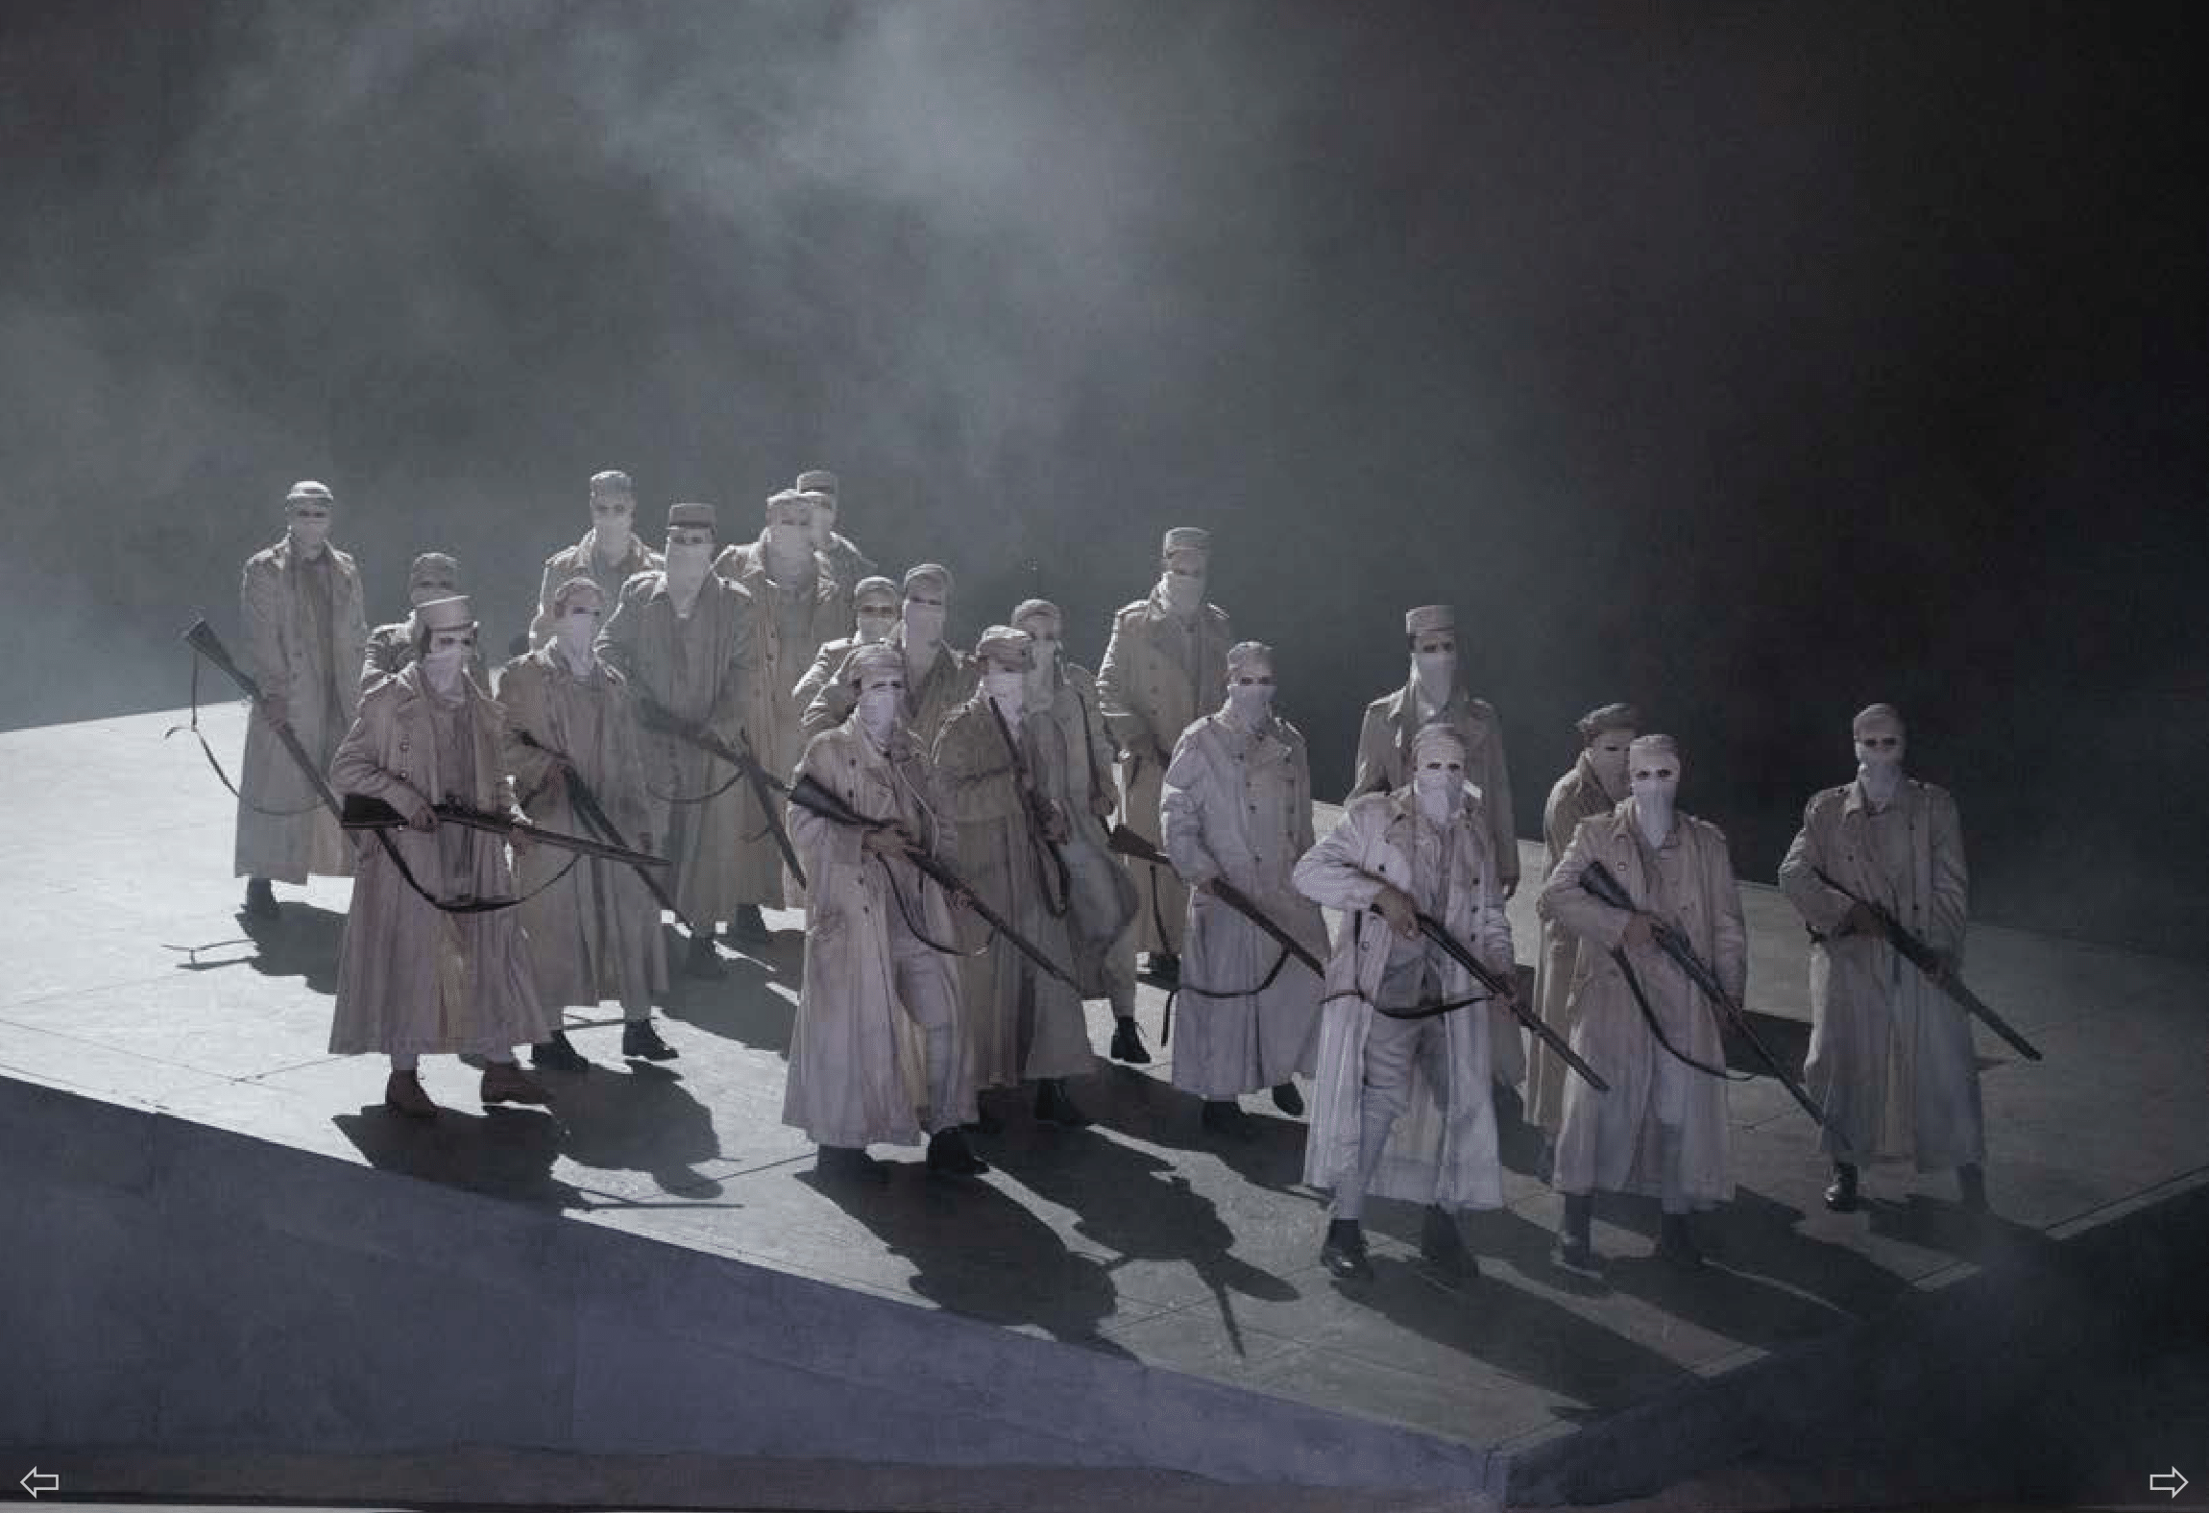
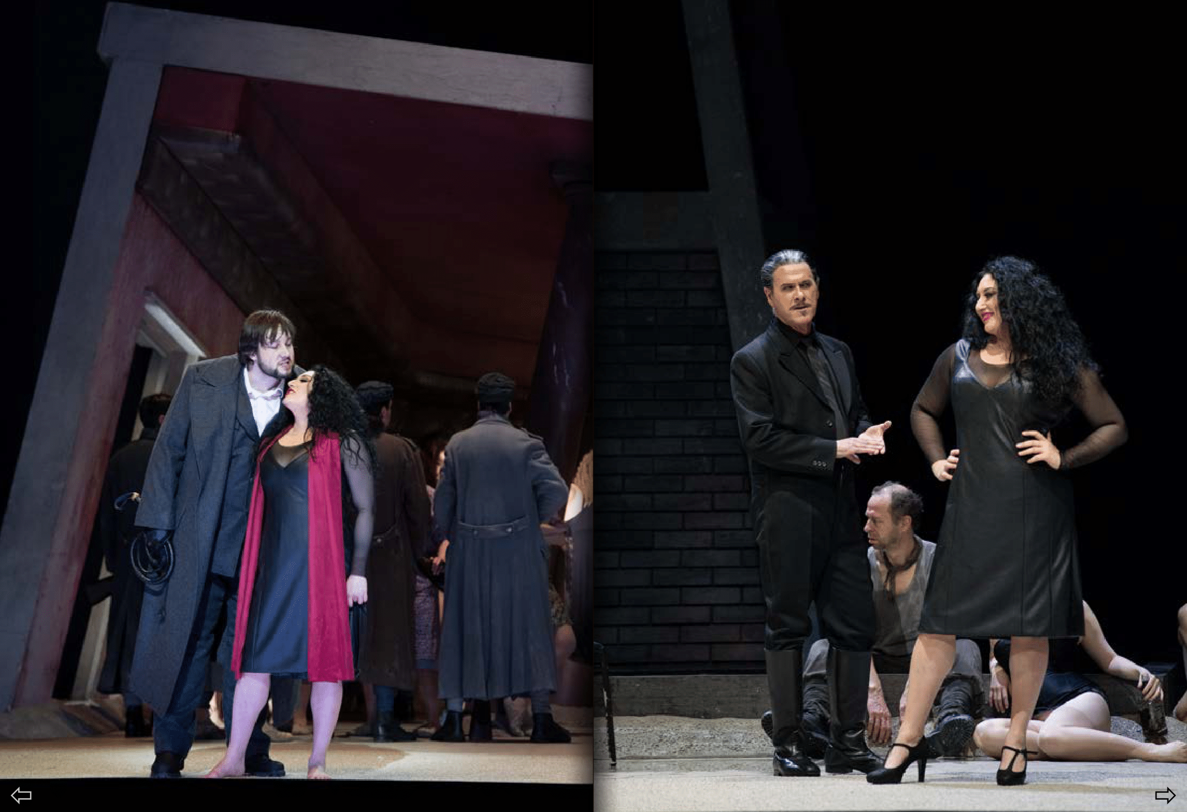
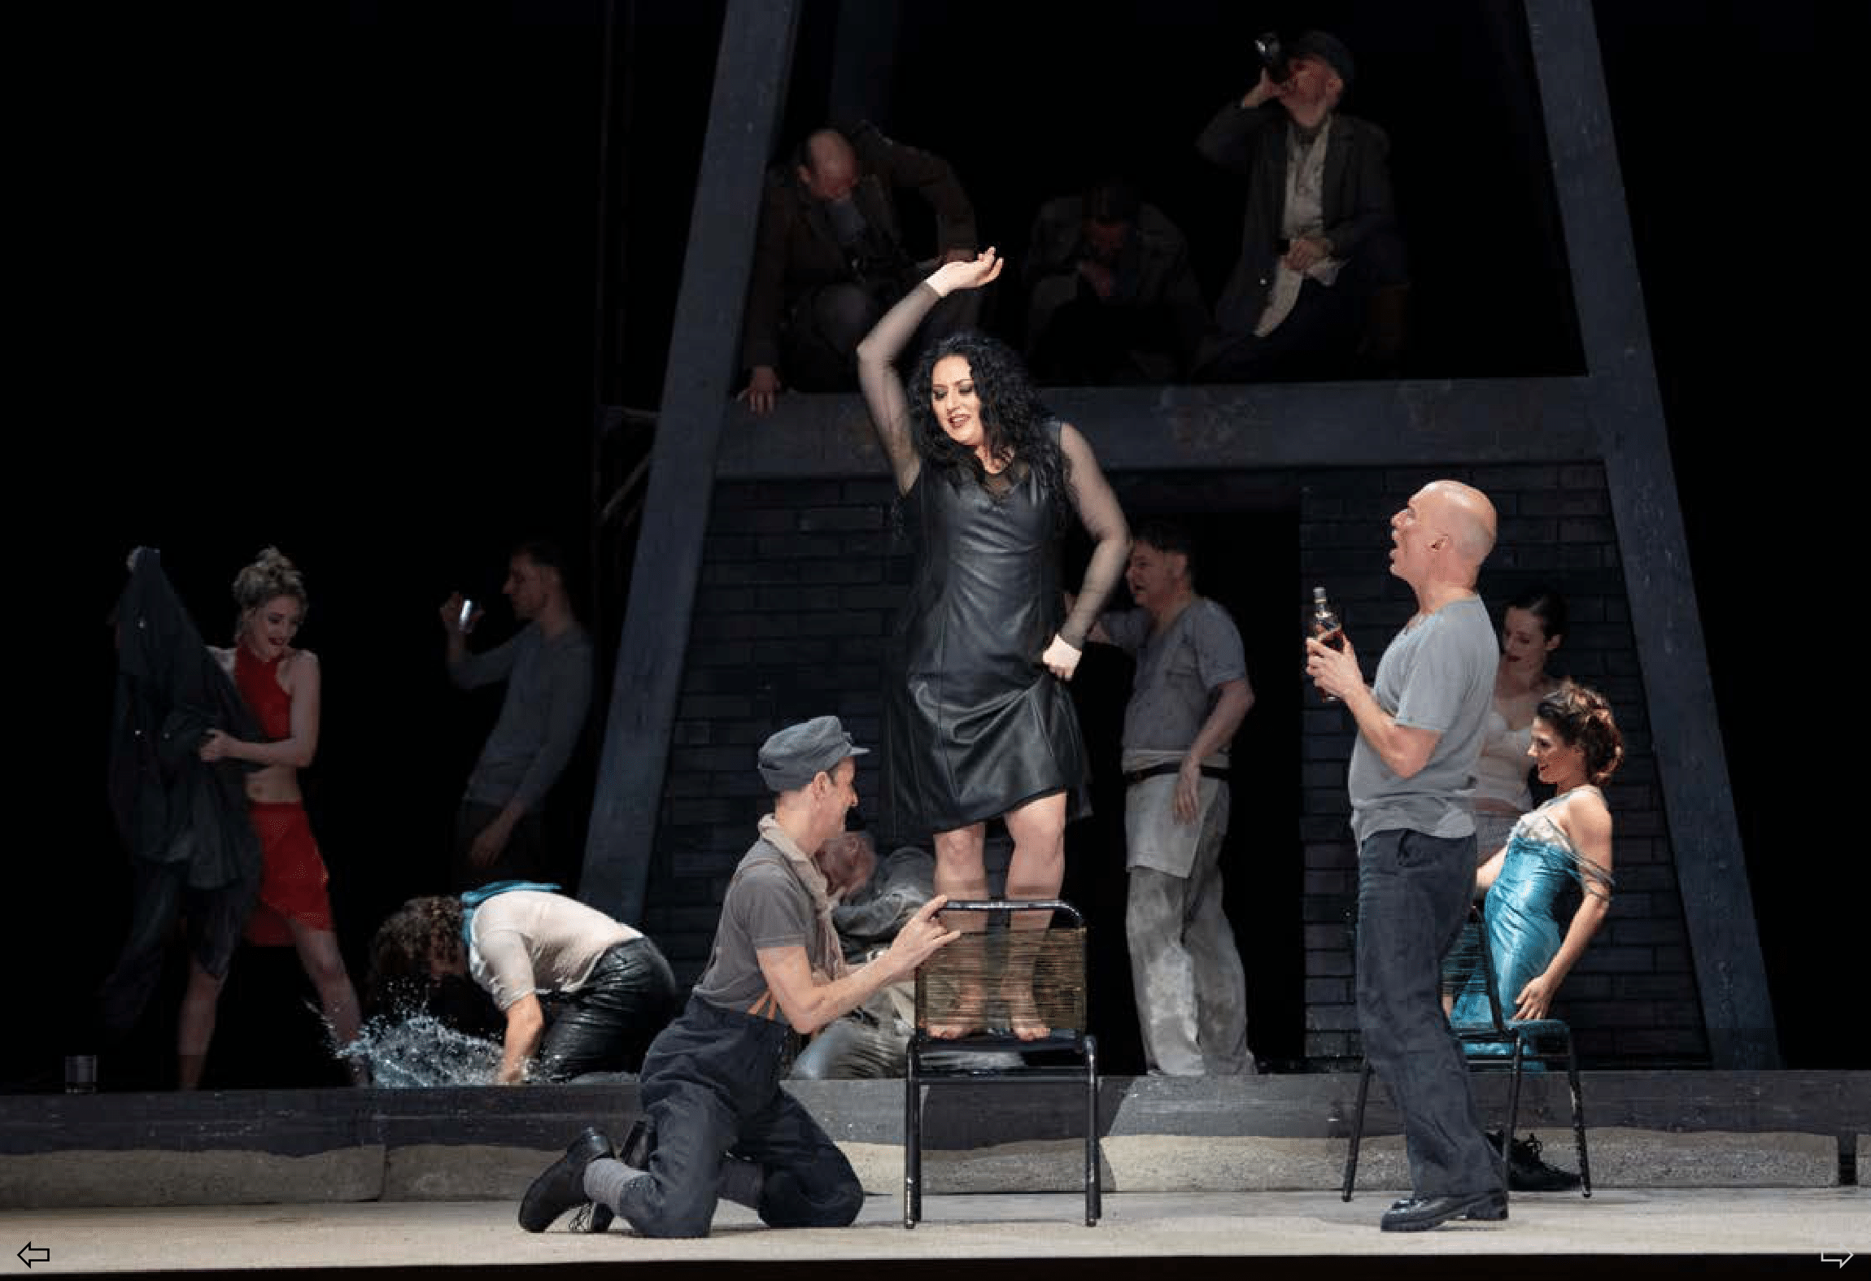
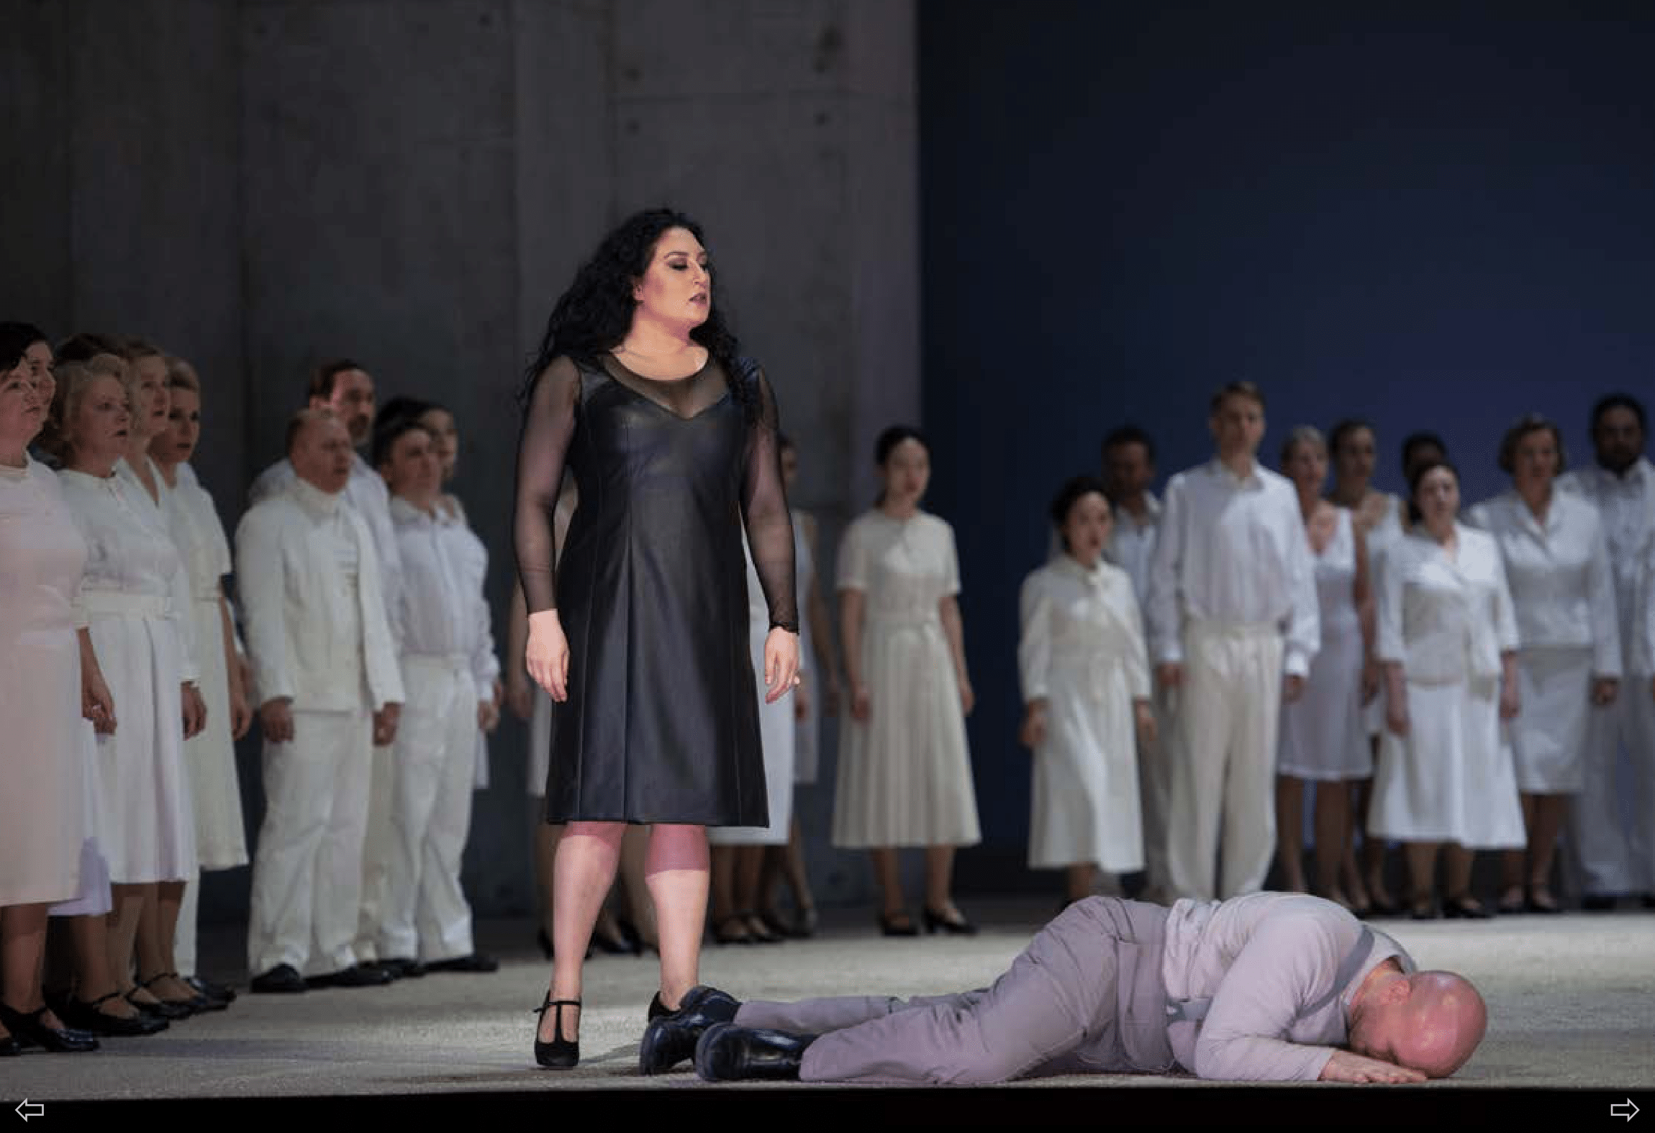

Slide 4
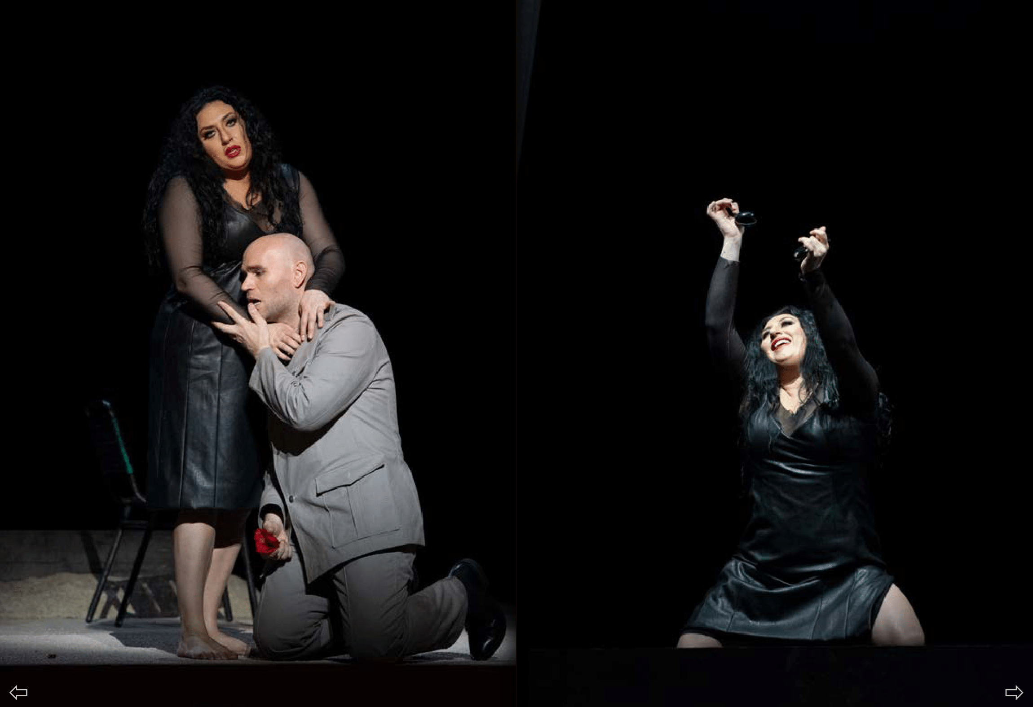
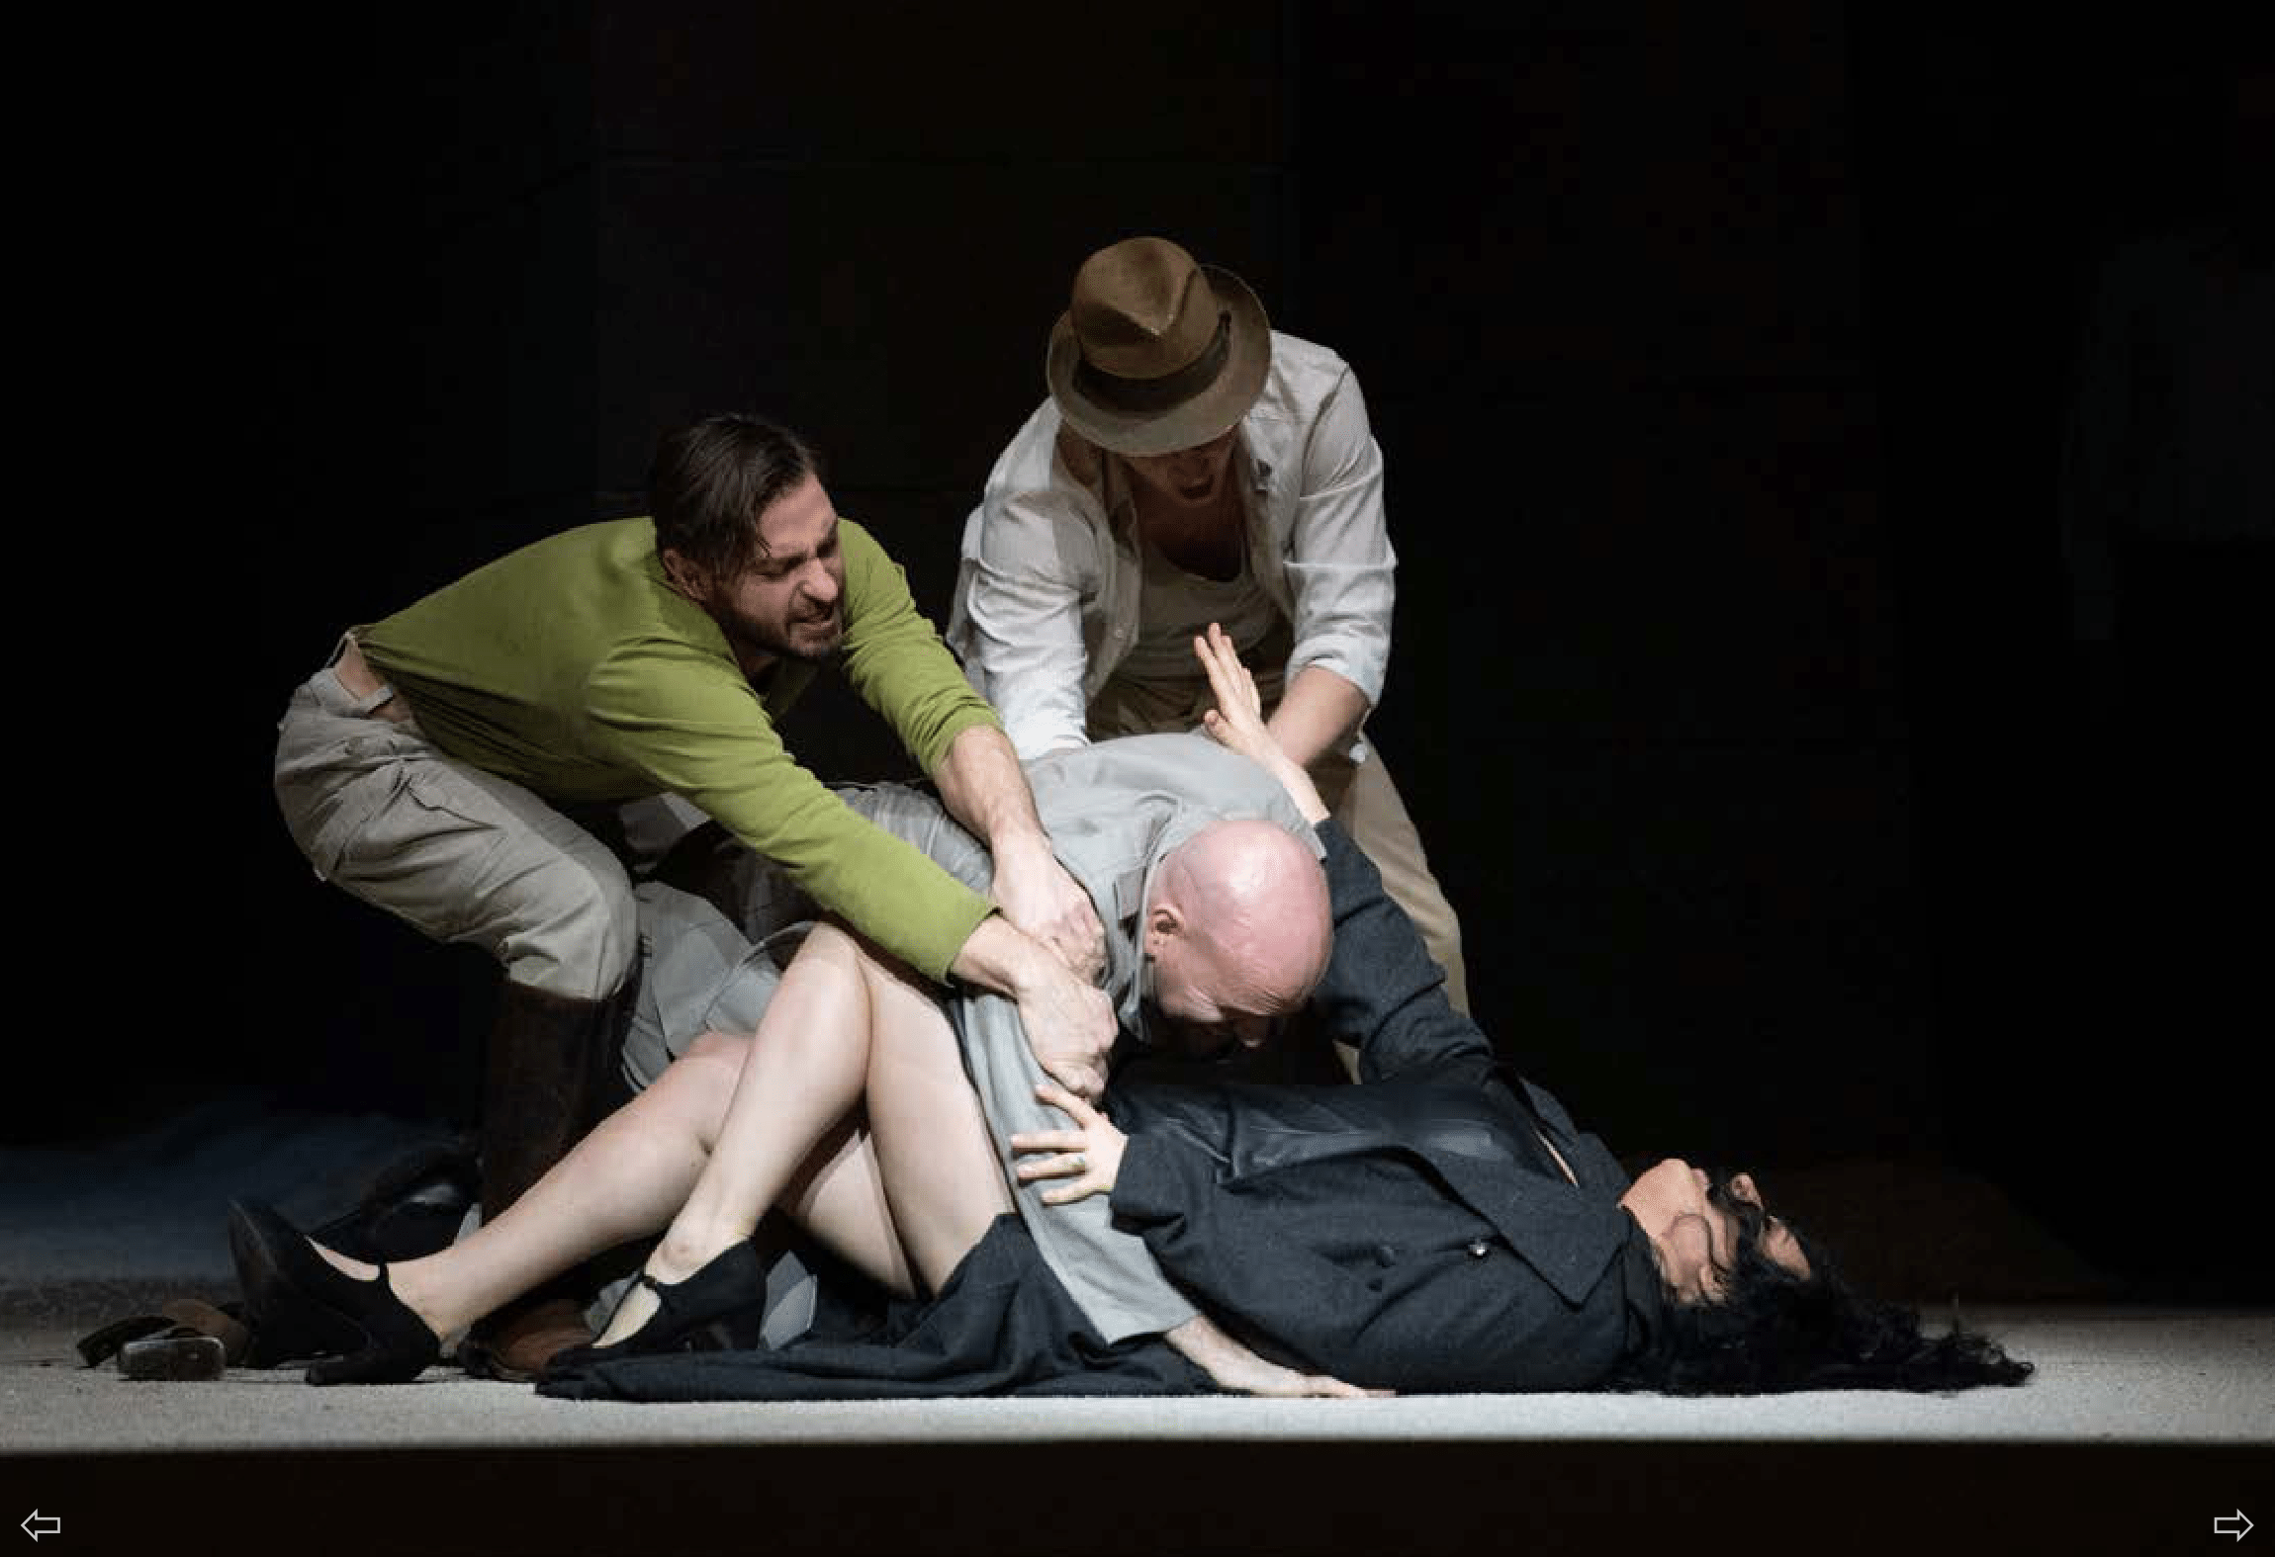
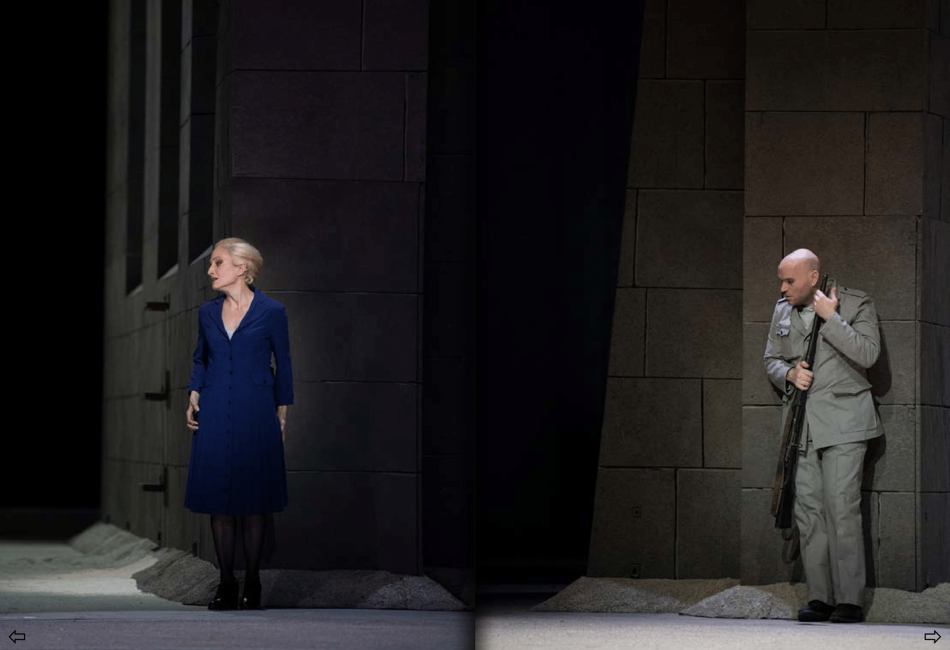
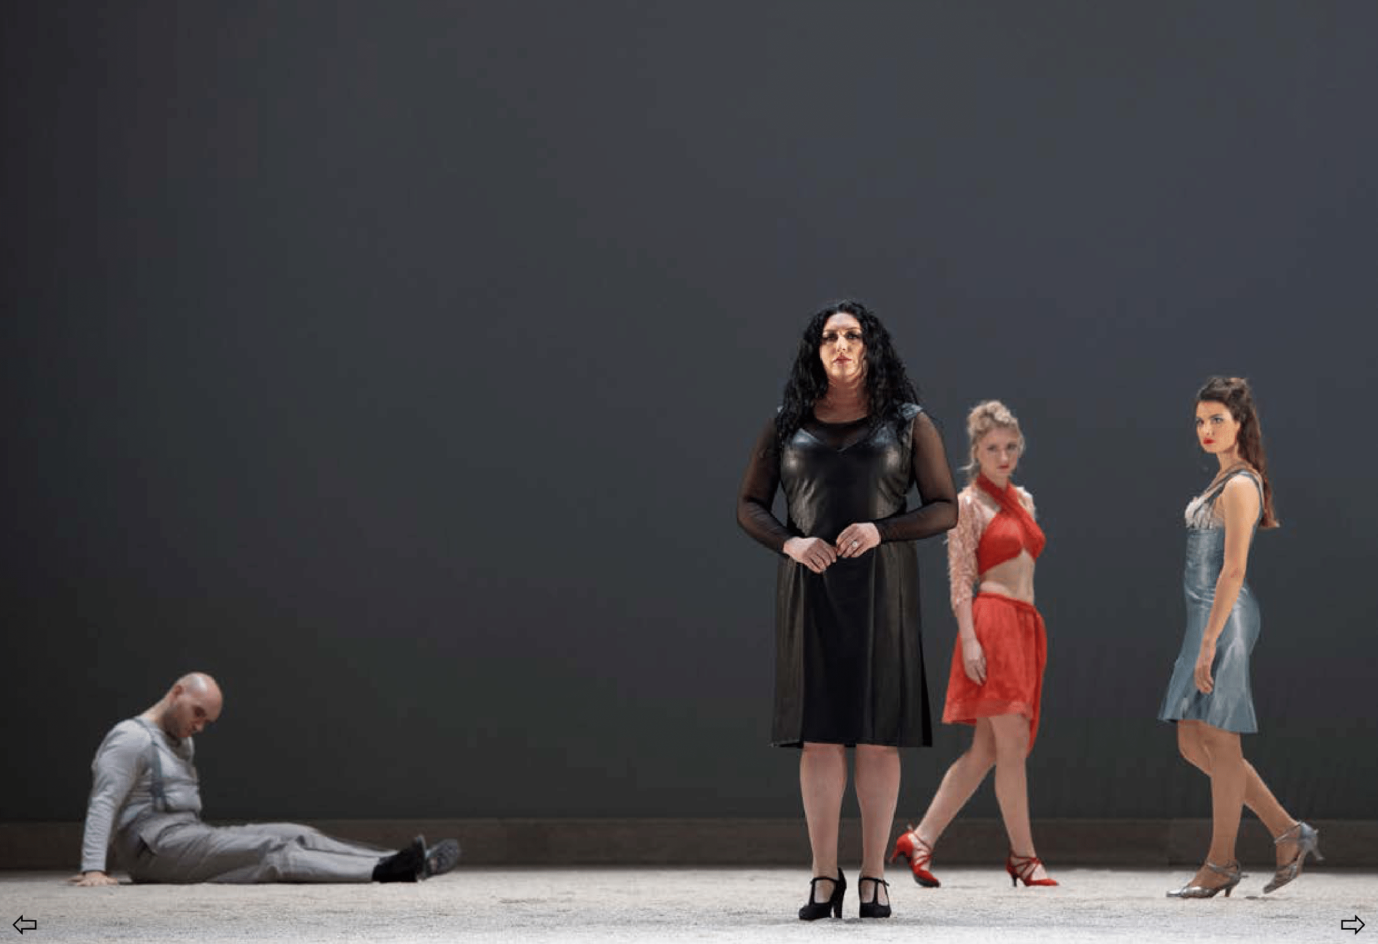

Slide 5
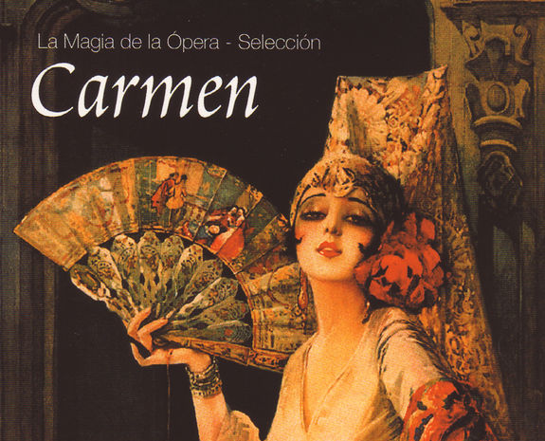

乔治·比才（Georges Bizet），九岁起即入巴黎音乐学院学习作曲，是继古诺之后，打破意大利歌剧对法国的影响，使法国歌剧从浅薄、浮华中解放出来的杰出人物。他于1863年完成第一部歌剧《采珠者》（Les Pecheurs de Perles），不久后他为都德的话剧《阿莱城的姑娘》配乐，大获好评。1870年新婚不久参加国民自卫军，后终生在塞纳河畔的布基伐尔从事写作。
他的作品常取材于社会底层的平民生活，采用现实的手法描写场景，体现了浓厚的现实主义色彩。在风格上体现了法国特有的华丽纤细和喜歌剧传统，以受到瓦格纳、柏辽兹等人的影响，使用大胆的和声与对位法，及强有力的戏剧表现。在音乐上他把鲜明的民族色彩，富有表现力的描绘生活冲突的交响发展，以及法国的歌剧传统的表现手法熔于一炉，创造了十九世纪法国歌剧的最高成就。
有人说，如果比才不死可能会留下更多杰出的作品，为法国歌剧开创一个新的时代。这一观点我深以为然，作为法国杰出的作曲家，比才是浪漫主义和现实主义的接力者，尼采曾称他为“地中海的太阳”。柴可夫斯基也曾说过：“当我看到这最后一场（《卡门》第四幕第三场）时，总是不能不流泪，一方面是观看斗牛士们的狂欢呼声，一方面却是两个主人公死亡的可怕悲剧。”因《卡门》的影响，法国的歌剧更加热烈而且戏剧化，也让《卡门》成为法国歌剧甚至法国文化的个鲜明标签。
但是杰出的作品总是超越当前时代的。《卡门》1875年3月3日在巴黎喜歌剧院首演时，观众的反应却十分冷淡。首演失败的原因很复杂我们之后再展开说。首演的失败，沉重的打击了比才，让他一病不起，三个月之后就死于心脏病。比才死后四个月（一说五年后），《卡门》重新上演，大获成功直到现在。
一.卡门序曲
序曲作为歌剧、舞剧等大型作品的前曲历史非常的久远，最早的序曲只是为等待观众入场而演奏的简短音乐段落，在格鲁克歌剧改革之后，作曲家开始重视序曲的地位，并将剧情因素和主要动机组建引入序曲，使之逐步与歌剧的戏剧性融为一体，从而能更有效地引导观众进入歌剧发展的过程。19世纪以后的由于各个国家的音乐风格越发鲜明，序曲的作用和形制区别也越来越大，贝多芬的《费德里奥》序曲，韦伯的《魔弹射手》序曲和瓦格纳的歌剧序曲，又进一步加强了表现剧情的功能。
反之，19世纪法国大歌剧的序曲，往往只是把歌剧中的曲调串连在一起的集成曲。而法国歌剧《卡门》的序曲却是其中的异类，比采用他精妙的才思，将歌剧主题和音乐片段完美的融合在了一起，也成为众多法国歌剧中唯一一首，能够经常单独拎出来在音乐会演奏的歌剧序曲。歌剧《卡门》的序曲中集中了歌剧内最主要的一些旋律，但把它们精巧的编织了起来，将这些主要旋律和动机组成了完整的乐思，它主要分为对比强烈的两大部分，前一部分我称之为A部分，也有人称其为斗牛士进行曲，因为A部分的大篇幅的引用了歌剧第四幕中斗牛士上场时的音乐，比才自己也将这一场的标题命名为“marche et choeur”（进行曲和合唱）序曲的A部分气氛热烈欢快，华丽、紧凑，由A大调开始，三个不同的主题来回穿插，形成了abaca的典型回旋曲式，四二拍子突出了其进行曲的风格。同时作为序曲A部分主干的a主题就是我们刚刚说过的，第四幕斗牛士进行曲主题。在a主题中，比才大量使用了跳音，让整个旋律显得辉煌华丽又不失活泼，很有斗牛士门骑着马排着队整齐地走来的既视感，在又一次的重复并强调了这个主题之后，A部分很自然的进入了下一个段落b主题，之所以感觉自然，是因为b部分本就是同样出现在歌剧第四幕“marche et choeur”（进行曲和合唱）中的合唱部分，是众人在为斗牛士喝彩的合唱旋律，在短暂的b主题之后，作者用一串四小节震音的渐强将情绪再次推向高点，又一次进入a主题这个主干之中。

Slide 6
在转调的同时，音乐也从华丽的连续跳音转变成了由大连线包裹的绵长句子，相信是在用音乐效果上的对比突出的表现斗牛士的表演，于此同时，整个调性一直保持在大调上，并向上翻了一个八度，让整个旋律更加明亮欢快。保持了情绪的积极发展方向，最后在最后一次反复的象征斗牛士退场的a主题中，将整个序曲的A部分推向高潮。
通常情况下，音乐会版的卡门序曲就到此结束了，但是在歌剧中，这首《卡门序曲》才进行了一半，在A部分结束之后，比才只给了一个小节的休止，整个音乐的旋律和情绪走向便急转直下，转入d小调，进入第二幕花之歌的主旋律，也就是常说的《卡门》的命运主题。在这最后27小节中，在弦乐令人颤栗不安的震音背景下，由大提琴、单簧管、大管和一支短号奏出一个具有增二度音程特点的主题来给观众留下极强的不安印象。这个动机在全局中也时常出现，每每出现都暗示这接下来即将出现的悲剧性转折。
2. 卡门咏叹调——《哈巴涅拉拉舞曲》（又译作爱情是自由的小鸟）ACT1，no.2——no.5.
在序曲结束在一个急促而强烈的减七和弦上结束，但是这种凝重的气氛并未持续多久，在一个小节的静默之后，舞台的大幕就缓缓拉开，塞维利亚广场的街头场景也从幕后出现，随着连续的二八拍子小跳音，音乐再次回到了轻松明快的氛围上，高声部的连续连滑音渲染出一种独特的滑稽效果，这也是法国喜歌剧的特色之一。
随着大幕的拉开，塞维利亚广场的繁忙，热闹景象被清晰的呈现出来，这里由男高和男中声部组成的合唱对应了Micaela（米凯拉）的出场，并且引出了和Don Jose（唐何塞）同为龙骑兵下士的Morales（莫拉莱斯）一小段宣叙性质的咏叹调，描述了唐何塞所在的龙骑兵闲散的工作状态。而且从序曲之后一直到no.4之前，在舞台上的声音主要都是由男声组成的，在舞台上堆积了大量的雄性荷尔蒙，也为之后卡门出场的做了很好的铺垫。
随后便是Micaela（米凯拉）为了寻找Don Jose（唐何塞）和Morales（莫拉莱斯）的一段对话，这段DUO（对唱）塑造了一个双辫垂肩蓝裙宜人的美丽纯洁的乡村姑娘的形象。随着一阵军号声响起，守卫的龙骑兵开始换岗，同时一大队“street-boys”（不知道怎么翻译）也跑了出来，学着龙骑兵的样子有模有样的列队集合。很有趣的是，法国歌剧好像特别喜欢用童声合唱团作为宣叙调和对白的调剂，我已经数次在法国歌剧里看到这种情况了。
在两段“street-boys”（童声合唱团）的合唱之间，男主角Don Jose（唐何塞）登场了，与他同时登场的还有何塞的顶头上司zuniga（祖尼加），这一段短短的宣叙调对话很好的刻画出了两个人物的性格特征，这段对话中，不仅交代了何塞的纳瓦尔赌徒出身，还交代了他和未婚妻Micaela（米凯拉）的亲密感情，同时还展现出了何塞性格中热血上涌就不顾后果的冒险性格。
就在这段对话的尾声，烟厂响起了午休的钟声。广场上也一下子热闹起来了，一群小伙子出现在这里，他们是专门等着来和烟厂女工们调情的。这里比才也用了对比很强烈的两段主题来引导这段合唱，开始的这段激昂的旋律是承接前面铺垫的带有强烈雄性荷尔蒙的威武明快，随后却突然转为温和柔美的旋律，这也是在将广场上的小伙子和烟厂的女工们的特点用音乐对比着呈现出来。
这些女工身段婀娜，眼神懒散，指尖夹着烟卷，烟雾缭绕中，她们的神情更有一种说不出来的魅力。等候了许久的小伙子们赶紧围上去和姑娘们搭讪，但是这些姑娘的魅力却也不及卡门一人，于是一个小伙子问起卡门的去向，这里女主人公才正式登场。小伙子们围着卡门，殷勤地唱道：“卡门，卡门，请你告诉我们，什么时候和我们谈谈心，把爱情赐给我们？”
随着卡门的出场，序曲里出现的过的“命运”主题以变奏的形式再次出现，暗示着这强烈悲剧性的命运在此时已经缠绕在这个美丽的女子身上。毫无疑问，就算是美女云集的歌剧史上，卡门的外貌也是非常有竞争力的，和传统的希腊女神般的符合欧洲古典审美的样貌不同，卡门的样貌在梅里美的小说中有非常详细而传神的描写。
这样天然而野性的美也许就是卡门这个角色具有如此魅力，让多少男人前赴后继的为她献出爱情的原因，随着卡门回应众多倾慕者的一段显得冷酷无情的宣叙调，音乐也进行到了我们今天的主题上——卡门的咏叹调《哈巴涅拉舞曲》
《哈巴涅拉舞曲》按照传统的歌剧咏叹调格式应该翻译成《爱情像一只自由的小鸟》，但是作者在这一节的开头就已经标注了Habanera的字样，所以也被译为《哈巴涅拉舞曲》，这首咏叹调可以说是女中音最著名的歌剧咏叹调（没有之一）。这种音乐形式发源自非洲的黑人舞曲，后来传入古巴，又由古巴传到西班牙，成为了西班牙非常受欢迎的民间音乐。
这首《哈巴涅拉》是比才应卡门的扮演者、女中音歌唱家加莉玛丽的要求而写的，她认为卡门第一次出场时应有一首出色的歌，于是作曲家根据西班牙作曲家依拉蒂尔的一首《哈巴涅拉》创作了此曲，并与女主角一起，先后修改了十三次才成为今天我们熟悉的这首《哈巴涅拉》，也成为了最著名，最有代表性的一首《哈巴涅拉舞曲》。
L'amour est un oiseau rebelle 爱情是一只不羁的鸟儿 Que nul ne peut apprivoiser 任谁都无法驯服 Et c''est bien en vain qu''on l''appelle, 如果它选择拒绝 S'il lui convient de refuser. 对它的召唤都是白费 Rien n''y fait, menace ou prière, 威胁或乞讨都是惘然 L'un parle bien, l'autre se tait 一个多言，另一个不语; Et c'est l'autre que je préfère 而我爱的那个 Il n''a rien dit; mais il me plait.他什么都不说，却打动了我 L'amour, l'amour, l'amour, l'amour! 爱情！爱情！爱情！爱情！ L''Amour est enfant de Bohême, 爱情是吉普赛人的孩子 Il n''a jamais, jamais connu de loi, 无法无天 Si tu ne m'aime pas, je t'aime, 如果你不爱我，我偏爱你 Si je t'aime, prend garde à toi! 如果我爱上你，你可要当心！ (Prends garde à toi) Si tu ne m''aime pas si tu ne m'aimes pas je t'aime如果你不爱我，你不爱我，我偏偏爱你 (Prends garde à toi) Mais si je t'aime si je t'aime prends garde à toi!如果我爱上你，你可要当心！
很多人都说这首咏叹调表现了卡门对爱情的向往，敢爱敢恨和为了自由不惜生命的精神等等，但是从文本和谱面上我个人都没有看出来这种精神在哪里能表现出来，小说《卡门》的最后有一篇作者对吉普赛这个民族的分析，有兴趣的可以看看，我个人认为卡门的形象就像她自己说的那样无拘无束，无法无天，这种特质也是整个吉普赛族群的特质，卡门只是其中的代表，真正珍贵的是卡门代表的这种异域风情和文化对欧洲文化造成的冲击和在碰撞中产生的火花。

Slide 7
当然，对于女中音演唱者来说，这首《哈巴涅拉舞曲》是一首经典又颇有难度的一首咏叹调，她在音域上跨度不大，但是对音乐性的要求很高，一方面在连续的半音下行中的三连音非常考验演唱者的音准节奏，另一方面在演唱时要展现出卡门的诱人风韵，声音和表演都要高度统一，唱出半音下行的那种独有的神秘色彩和滑音portamento的挑逗意味，将吉普赛女郎的形象展现的淋漓尽致。
3. 第二首著名的咏叹调《塞维利亚的老城墙边》。对应的目录是ACT1，no.6.2 recitativ——no.10
上次我们讲到在让人战栗的命运主题中卡门走向唐何塞，并且将她手中的花朵掷向何塞，这个对于卡门可能只是一个无意识的举动，却改变了卡门和唐何塞两人的命运，在卡门将花朵掷向唐何塞的脸之后便立马在众女工的掩护下逃脱了，于此同时午休结束的铃声也再次敲响，在众人散去后，唐何塞偷偷捡起那朵花，这朵花也成为剧中的一个线索性的道具
在《哈巴涅拉舞曲》之前，何塞对米凯拉的爱非常的坚定，这在之前何塞与他的上司zuniga（祖尼加）的对话中已经说的很明白了，
但是在何塞捡起这朵花之后，这种坚定似乎动摇了，不管因为什么理由，他捡起那朵象征着诱惑的鲜花并藏起来，就为他之后的悲剧结局埋下了伏笔。
米凯拉的这段咏叹部分无论是文本和音乐都很清晰分成两部分，前一部分米凯拉告诉何塞，她和何塞母亲一起去教堂祷告，另一部分转述了何塞母亲的话，相比于前一部分夹带宣叙的感觉，后一部分则完全转为了咏叹，速度介于快板和中速之间轻快而温和，这样温馨的话语和音乐也唤起了何塞内心的温暖回忆。
何塞也顺着音乐唱起了一段大调上的优美咏叹调：“我仿佛又回到了家乡，见到了我的母亲，童年家乡充满了我的心房。。。”这样的温暖力量仿佛驱散了卡门给他施下的咒语，将他变回了那个正直的龙骑兵下士，比才也给了这一段甜美的回忆配上了极为柔美的，男高音和女高音上下交错的舒缓旋律，母亲的吻也让何塞悔悟道：“这是个什么样的妖精！我差点进了她的迷魂阵！多亏亲娘在远方保护， 给儿送来这一吻，使儿脱离险境，救了儿的性命。”
在一段宣叙调之后，再次回到了咏叹调，何塞继续吟唱着他捎给他母亲的话，之后就之前甜蜜回忆的一段做了展开，展开的部分连绵起伏，家乡和母亲代表的回忆不断地回旋环绕，让甜蜜的DUO呈现得极为完整。这也是整部歌剧中最温馨美好的部分，这样大篇幅的大调式在《卡门》中其实挺少见的，也为之后的剧情做好了对比和铺垫。
在何塞和米凯拉分手之后，他读到了母亲的信，看到了母亲建议他娶米凯拉为妻的信，正当他口中说着：“母亲，我将如你所愿，我爱米凯拉！”并把花从衬衣里掏出来准备弃之如敝履的时候，卷烟厂里响起一片骚动声，命运又在这里给唐何塞开了一个大大的玩笑。
一阵急促，混乱的音乐突然打断了何塞的思绪，烟厂的众多女工慌乱的涌出烟厂，士兵们好不容易才将慌乱的的女工们拉开，让混乱的场面恢复了秩序，仔细询问之下才知道，原来是卡门和另一名烟厂女工先发生了口角，后来更进一步的扭打在一起。被zuniga（祖尼加）逮捕投进监狱，而中间写逮捕令的时间就由唐何塞看管。
在这段时间，卡门使出浑身手段诱惑何塞，一开始以同乡之谊作为筹码，被何塞果断拒绝后又发现了何塞手下的花朵，便以爱情为筹码继续诱惑，可以说无所不用其极了。为了诱惑何塞为她所用，勾起他心中的欲望，卡门唱起了一段极具风情和诱惑力的咏叹调——《在塞维利亚老城墙边》。
值得一提的是，在这之前卡门已经用过这种魅惑的方法尝试着篡改何塞的供词和祖尼加的判决，在哈巴涅拉舞曲之前卡门对待众多倾慕者的态度也能说明，卡门这样一个风情万种的吉普赛女郎，在如何展现魅力，卖弄风情这方面上本就是驾轻就熟的，而她所谓的爱情的魔力，不过是因为对他的仰慕者的心理掌握得非常清楚的情况下，玩弄他们心理的一种手段。
当然对于卡门这样吉普赛来说，用西方传统的忠贞爱情观来要求他本就是不公平的。而在之前卡门将花掷给何塞，和在被何塞供出后略带悲凉的低唱也表现出卡门对何塞的感情是包含真挚的成分的。但是在这里我倾向于卡门利用何塞的成分更多一些
对于表现卡门的人物性格这方面来说，这首《Près des ramparts de Séville（塞维利亚老城墙边）》的作用是更为突出的。由于剧情上的压力，在这首咏叹调里，我们基本看到了卡门最具魅力的那一面，她美丽动人，能歌善舞，又妖艳火热，将男人的心理玩弄于股掌之间。当然，我们谁都不是卡门很难界定这里卡门诱惑何塞是利用他释放自己的目的居多还是追寻真爱的成分居多。但是不管怎么样，在困难面前，卡门遵循了她的内心和他一贯的作法，义无反顾的唱起《塞维利亚老城墙边》，利用自己的美貌和手腕，期望这样的作法能够再救她一次
4. 斗牛士之歌 Toreador
这首著名的咏叹调是斗牛士escamillo埃斯卡米罗为感谢欢迎和崇拜他的民众和士兵们特意演唱，同时也是escamillo埃斯卡米罗在这部剧中第一次出场时对自己的介绍，这样一首带有明显进行曲风格的西班牙民族音乐，为escamillo埃斯卡米罗的华丽出场做了最好的注脚，成功的塑造了一个百战百胜的英武斗牛士形象。
斗牛这项运动在西班牙拥有深远的历史和强大的影响力，是西班牙的国技，历史甚至可追溯至史前时代的牛崇拜以及壁画中。在阿尔达米拉岩洞中发现的新石器时代的岩壁画里，人们就发现了记录着人与牛搏斗的描绘。现今，在这个伊比利亚半岛上，斗牛被视为一种高贵的艺术，斗牛士一般选用红色为主的衣着，上面镶有金边和一些金色饰物，使其在阳光下做动作时显得闪亮夺目，光彩照人。红布是主斗牛士的专利，其实所谓的红布是一面红色一面黄色，这正好与西班牙国旗的颜色一致。
在西班牙乃至整个西语世界里，斗牛士被视为英勇无畏的男子汉，备受国人的敬仰与崇拜。西班牙斗牛士的地位高出一般的社会名流和演艺界人士。这个独特的人群具备高雅、勇敢的灵魂，他们将技术和体力、柔美和勇猛完美地结合到了一起。这样盛行的斗牛文化也是escamillo埃斯卡米罗这个百战百胜的斗牛士在这里受到如此欢迎的原因。
这首咏叹调的结构是非常典型的并列型二段式结构，前后分成旋律相似的两个段落，每个段落中又分成A，B两个部分。全曲都采用了Allegro moderato（中速的快板）的速度，这样的速度激昂又不显得匆忙，有力又不过于沉缓。前奏用咏叹调中A部分开头的旋律引入，不断的重音记号将观众一下子带入了斗牛场中紧张，激烈的气氛中，随后又用接连不断的跳音记号代替了重音记号，展示escamillo埃斯卡米罗亲和的一面。
顺着这样的情绪，第一段的A部分从f小调进入，在开头比才标记了bruscamente（短促的）和（ben ritmato）有节奏感的两个术语，也对这首咏叹调的风格做出了非常贴切的规定，A部分的旋律带有宣叙调性质，从对观众和军人的致谢开始：“Votre toast， je peux vous le rendre，Senor， senors car avec les soldatsOui， les Toreros， peuvent s’entendre；Pour plaisirs， pour plaisirs，Ils ont les combats!（干一杯，英勇的战士们，请接受我衷心的祝贺，因为斗牛的人和诸位战士们，大家都从战斗中得到快乐）。”在这段致谢中，不断的出现F强音记号，展现出埃斯卡米罗充满能量的英武形象

Slide 8
随即，埃斯卡米罗话题一转，讲述起了他在竞技场上斗牛的故事：“Le cirque est plein，c’est jour de fete!Le cirque est plein du haut en bas；Les spectateurs，perdant la tete，Les spectateurs s’interpellent a grand fracas!今天正是个狂欢的节日，在斗牛场上坐满了观众，看那些人们狂热的样子，他们都情不自禁地大声喊叫，有的喊叫，也有的吵闹，他们都快要发狂了。）
在一个自由延长的高音后，埃斯卡米罗继续唱到：“Apostrophes，cris et tapagePousses jusques a la fureur!Car c’est la fete du courage!C’est la fete des gens de corAllons! en garde! Allons! Allons! 今天正是个狂欢的节日，勇敢的人们的节日，来吧！快准备！来吧来吧！）”
这一句开始时，情绪从激昂转为温和，伴奏的旋律又从充满能量和跳跃感的三连音转变成了大连线下悠扬的齐奏，为之后的旋律做下铺垫。在这一句的结尾，比才再次用连续的三连音级进，配合上长渐强将情绪推上高潮，去迎接接下来著名的B部分“斗牛士旋律”。
B段转入F大调，和A段构成同主音大小调的对照。这样不同的两段音乐，产生了鲜明的对比。这一段旋律的节秦、织体完全不同于A段，和之前常用三连音的手法不同，这一段中比才经常使用附点，让着一段进行曲风格的乐段增添了活泼的动力，这样漂亮的旋律一方面将斗牛士的自豪和应付惊险的复杂心理状态作了进一步描绘，另一方面还不忘埋下伏笔，表露在斗牛场上被卡门充满爱意的双眸所注视时内心的激动。
其后，间奏部分加入合唱，再次强调众人对斗牛士的崇拜，同时加入了三个吉普赛女郎的合唱，表现出她们对埃斯卡米罗的爱慕，合唱结束后，节奏突然弱了下来，音乐又回到了f小调上，再次重现了第一段的段律。
在命运主题下，埃斯卡米罗和三个吉普赛女郎分别用“l’amour爱情”进行了一次对话，最后的结尾落在了卡门身上，结合前后的剧情，我们可以知道，从埃斯卡米罗就被卡门吸引了目光，因此在唱歌时，特意将话题从斗牛场上的刺激万分引导到爱情至上，也为后面埃斯卡米罗与卡门，与何塞的纠葛埋下了伏笔。
这一段命运主题的插入让整首咏叹调笼罩在一种神秘的色彩中，尽管最后咏叹调还是结束在了F大调主音上，但是命运之轮无疑又开始了转动，卡门和何塞的故事又一次横生枝节。这里多提一句，在歌剧的故事中，声音清澈明亮，对爱情怀抱着极大热情的男高音在求爱中通常都斗不过声音沉稳有力，身份尊贵的男中音，通常来说男中音的音色表现了在本质上的男性特征，更容易吸引女性的注意的爱恋。《卡门》的故事也逃不出这样的规律，在后面的故事中我们会沿着这条线继续分析一下。
5. 《花之歌》
在一曲潇洒的斗牛士之歌之后，狂热的群众们在酒馆里继续他们的狂欢，此时，斗牛士escamillo埃斯卡米罗趁机向卡门搭讪，并询问她的名字，这里的剧情其实在斗牛士之歌之中就已经埋下了伏笔，Qu’un oeil noir te regardeEt que l’amour t’attend那双充满爱情的黑色的眼睛不就是吉普赛女郎卡门的眸子吗？
但是在这个时候，这个受众人拥戴的英俊斗牛士escamillo埃斯卡米罗可能自己都没有想到自己会在卡门这里碰上个软钉子，这也再一次印证了卡门在哈巴涅拉舞曲中唱的那样：“L''Amour est enfant de Bohême, Il n''a jamais, jamais connu de loi, 爱情是吉普赛人的孩子，无法无天，无拘无束。”escamillo埃斯卡米罗怎么都想不到这个放浪不羁的吉普赛女郎此时的心里已经装满了另一个男人。
，在这中间卡门脱去了她烟厂女工和吉普赛女郎这两层明面上的身份，将她在台面之下的真正身份展露出来，
酒馆闭门谢客之后，两个新角色丹凯罗dancairo和雷蒙达多remendado来到酒馆，这两个人刚刚从直布罗陀回来，他们已经和一个商船船长商量好，准备走私一批英国货，这次来酒馆就是像以前一样，寻找卡门等三个吉普赛女郎来帮助他们进行走私。
这里丹凯罗dancairo，雷蒙达多remendado和卡门等三个吉普赛女郎演唱了一段非常俏皮的五重唱，这里比才用了非常罕见的的6/16拍，在这个非常有跳跃感的小牌子上，比才还使用了ALLegro vivo（活跃的快板）和非常细碎的节奏，这样的速度和节奏让整个旋律的的律动感显得非常强，在这里走私队伍的领头人丹凯罗dancairo唱到：“Quand il s’agit de tromperie,de duperie,de volerie,il est toujours bon,sur ma foi,d’avoir les femmes avez soi.诈财、骗钱和偷盗，找几个女人一起搞，事情就容易办好，要是没有美人参加，什么事情也办不了。”
我想这里比才之所以如此处理一方面是契合了喜歌剧偏向滑稽幽默的气氛，另一方面也从另一个角度塑造了这群吉普赛人，他们在讨论走私，诈财，骗钱和偷盗时候的轻快语气和戏谑态度都说明做这类事情对他们来说是轻车熟路的，另外，也表现出吉普赛人与传统的欧洲社会道德观的背离。
令人意外的是，卡门并没有答应这次的行动，并且声称即使要去也要到明天早上再出发，这样的态度自然让卡门的几个伙伴非常吃惊，并且有些嗤之以鼻，丹凯罗dancairo，雷蒙达多remendado就表示卡门这个风姿绰约又一直在男人堆里混迹的吉普赛女郎怎么会被爱情束缚住手脚。
在伙伴的追问下卡门终于吐露了实情，原来她今晚首先拒绝中尉zuniga祖尼加，又将伙伴们的生意推后的原因是她在等待今晚出狱的唐•何塞。这个英俊，又为她付出很多的青年在这个时刻占据了她全部的心灵空间，她甚至希望能够把他也拉入这个走私的小团体，和他长相厮守。
果然在这时一阵来自远方的轻盈歌声飘进了这间有些陈旧的小酒馆中，正是刚刚出狱就赶来这里的何塞唱起的一段咏叹调《Dragon d’alcala（阿尔卡拉龙骑兵）》， 卡门这样一个热情似火的吉普赛女郎和陷入情网难以自拔的年轻士兵再次相见，这两人的久别重逢自然是火花四射的，这一段重逢的场面也是剧中卡门和何塞为数不多的温馨场面，卡门将这个男人奉为君王，她说：“je vais danser en votre honneur,et vous verrez,seigneur现在让我跳舞，来向你表示尊敬。”
卡门让何塞坐下，自己哼着歌调，用响板给自己伴奏，轻盈地跳起舞来。在这里比才罕见的在卡门的唱段中保持了明亮的大调，用以表现卡门沉浸在爱情中幸福的心灵和欢愉的歌声，在这一刻，整个世界似乎就只剩下了卡门和她的情郎何塞，这也是之前卡门在咏叹调里就唱过的，吉普赛女郎一旦陷入爱情就会全身心的投入其中，献出自己全部的爱。
但是幸福的时刻总是短暂的，就在卡门深情为何塞而歌，而舞之时，远方却响起了龙骑兵点名的号角声。这唐何塞陷入了巨大的矛盾中，一方面是卡门近在眼前的婀娜身姿和款款柔情，一方面又是远方越来越清晰的号角声和他作为军人的荣誉感，在这样的两难选择中，何赛的意志也被反复撕扯，这里剧本中的对何塞的表演描述得极为细致，而这个选择也关系到后面何塞和卡门的爱情发展。
可以看到在爱情和事业中纠缠挣扎了许久的何塞最终还是做出了决定，他拉住了翩翩起舞的卡门，说出自己要归营的选择，这一决定极大地伤害了卡门的心，幸福还未开始，两人就发生激烈的争吵。就是在这样的争吵中，何塞拼命拉住卡门，深情而温柔的表明自己的心机，唱起了著名的咏叹调：《la fleur que tu m’avais jetee（花之歌）》

Slide 9
花之歌la fleur que tu m’avais jetee
花之歌是整部歌剧中唐•何塞篇幅最长也是最抒情的一个唱段，何塞为了让卡门消气，拉住她试图用深情的倾诉和脉脉的柔情终止两人的争吵，赢回卡门的心。他取出了怀里那朵卡门曾经掷给他的金合欢花，尽管这朵花早已经枯萎，但是何塞却一直将他小心的收藏在身边，当做他们的定情信物，何塞的倾诉也从这朵枯萎的花朵开始说起，这也是将这首咏叹调la fleur que tu m’avais jetee你扔在我面前的胸花的名字意译成花之歌的原因。
这首咏叹调的结构非常独特，和我们之前分析的都不一样，他不像《哈巴涅拉舞曲》，《塞维利亚的老城墙边》和《斗牛士之歌》那样，有着规矩的曲式结构，比才在这里打破了正常的对称结构，乐句基本没有重复和变奏，而是从前奏开始层层推进，在这个倾诉的过程中，随着何塞情绪不同，旋律或不断上扬，激动万分，又或者轻声喃昵，柔情百结，以抒情性作为整首咏叹调的核心和骨架，是浪漫主义咏叹调的典范之作。
整首咏叹调一共 56 个小节，前 8 小节的前奏旋律比才再次引用了序曲中的“命运”主题，用巴松在低声部的上行级进引入，再配合上小提琴声部的振颤音，中提琴、大提琴、低音提琴一起拨弦奏出的低声部跳音，非常轻易地营造出紧张，阴郁的音乐气氛，值得一提的是，尽管这个“命运”主题在剧中已经多次出现，但是用在人物的唱段中还是第一次，这也意味着不祥的命运已经离何塞越来越近了，已经侵蚀进了他本来的命运之中，在这首咏叹调之后，何塞的人生也真的急转直下，再也没有回头的机会了。
顺着前奏的命运动机，《花之歌》从一个非常弱但却比较高的音上开始，这样音乐上的矛盾暗示着此时何塞的内心矛盾，他的心情和这个尴尬的开始音一样矛盾至极，一方面他想要温柔的低声告诉卡门他对她的爱恋，一方面他又放不下自己龙骑兵的荣誉感，在心底认为在这时去报到是比留下和卡门继续缠绵更正确的选择。 尽管怀抱着这样的矛盾心理，但是在开口之后，何塞的情绪就被牵引回了他为了卡门扛醉而被关进的牢房里，在这首咏叹调的第一部分中,何塞轻轻的唱到：“La fleur que tu m'avais jetee, Dans ma prison m'etait restee. Fletrie et seche, cette fleur Gardait toujours sa douce odeur; Et pendant des heures entieres, Sur mes yeux, fermant mes paupieres, De cette odeur je m'enivrais Et dans la nuit je te voyais! 你扔在我面前的胸花，我在狱中时时带着，尽管枯萎，仍旧散发香气。每次我总花好几小时 沉溺在那样的香气中。夜间，我会见到你！
这一部分的力度变化比较少，比才主要用“命运”主题变奏出的抒情性旋律去描绘何塞的心理，尽管为了这个吉普赛女郎何塞被关进了监狱，甚至失去了晋升的好机会，更有可能因为这个污点从此断绝向上发展的可能性，但是何塞并没有因此埋怨卡门，在狱中，何塞小心的握着那朵金合欢花，去嗅那可能早都不存在的方向，用这种方式怀念卡门，以解自己的思念之疾，顺便说一句，何塞从私放卡门之前对卡门的表白那处开始直到第三幕都再也没有提过他准备迎娶的Micaela（米凯拉），显然他的内心已经被卡门全部占据，卡门那一句“爱情的魔力已经生效”真是一语成谶
这一段中，何塞看似在陈述自己在狱中的情形，实际上也是在表达自己对卡门真挚的爱情，他沉浸在柔和的花香中，就像沉浸在和卡门的爱情中一般，那样的美好让他迷醉，让他上瘾，让他难以逃离，所以在这一段的最后一句，比才用起起伏伏但是大方向一直向上行进，并在高音上保持的方式，去表现何塞在花香和爱情中的幸福，并迅速用渐弱让情绪的得以释放的同时，让何塞回到现实，思考起让他沉醉的爱情。
何塞继续唱到：“Je me prenais a te maudire, A te detester, a me dire : Pourquoi faut-il que le destin L'ait mise la sur mon chemin?我诅咒、怨恨你，并自问：为何命运派你来和我相遇？”冷静下来的后何塞并不是没有怨恨过卡门，他质疑为什么命运要安排他和卡门相遇，这一段的风格和上一段极为抒情的柔和旋律不同，比才在标注的“poco animato”（一点激动的）术语中已经说明了他想要的效果，这里何塞已经不是继续回忆，而是在对卡门诉说他的心路历程，在心潮起伏中，每一句何塞都试图从柔和的语气开始，但是在讲述中却有控制不住激动的语气，是以每一句中都会出现渐强和crescendo的字样。
当然了，这样的怀疑和质问是没有用的，沉醉在爱情中的人，终究是感性大于一切的，这样的理性持续了不长时间，对卡门的思念就再一次卷土重来，并且将何塞的理智彻底的拍碎， 在这里，何塞积蓄已久的情绪彻底爆发出来，他唱到：“Puis je m'accusais de blaspheme, Et je ne sentais en moi-meme, Je ne sentais qu'un seul desir, Un seul desir, un seul espoir: Te revoir, o Carmen, ou, te revoir! 只怪我亵渎上帝，在我身上，只有一股欲念，一个希望，那就是再见你一面！卡门
在两句情绪的宣泄之后，何塞对卡门的爱恋终于完全战胜了自己的荣誉感和尊严，他在极弱的力度上唱出“et jetais une chose a toi!我属于你”，将他的命运完全交到了卡门的手上，也彻底的投入了前奏中就预示过的“命运”动机之中。
6. 《纸牌三重唱》
一首发自肺腑，感人至深的花之歌唱完之后，何塞也抛下了自己的尊严，将主动权完全交给了卡门，但是卡门却在这时冷着脸，用冰冷的语气说道：“non!tu ne m’aimes pas（不，你不爱我。）”
我想两人的裂痕其实在何塞开口想要归队的那一瞬间就已经出现了，甚至往更深一些挖掘，在他们两人相恋之时，这种矛盾就已经被决定了，对于卡门来说：她为了报答何塞可以不计较金钱，给他送去食物和金币，可以推掉zuniga（祖尼加）的盛情邀请，可以推掉伙伴走私的大事，她自己的唱段中也说的很清楚“当爱情来临时，责任需退散。”可见，对于卡门来说，爱情对于她来说就是生活的全部，但是她对爱情的态度又带有浓郁的理想性，如果她认定的爱情不能成为他的全部，她宁愿不要这份爱情，这也是卡门看似放浪不羁，但是又一直将爱情看得极为崇高的原因。至少剧情到这里，卡门只将她的真爱奉献给了何塞一个人。
就在两人争吵到不可开交准备决裂之时，已经转动起来的命运之轮却不会轻易的放过他们，一个令人意想不到的声音出现在了酒馆门口，这个声音也将我们引入了今天要讲的主要剧情，
何塞和卡门的争吵本来已经趋于白热化，甚至连“a dieu（永别）”这样的字眼都已经用出来了，但是随着Zuniga（祖尼加）出现在门口，让本来应该在争吵中分崩离析的何塞和卡门两人的命运再一次联系在了一起。之前已经说过何塞和卡门之所以最后落得悲剧的结局，何塞的上司Zuniga（祖尼加）要付很大的责任，而这里他像之前向卡门承诺过的那样点完名就回来的做法，也彻底将何塞推入了深渊。
祖尼加一进酒馆看到何塞和卡门两人，剧中的嘲讽之意便已经非常明显了，他说道：“啊，糟糕，我的美人，你的选择可不高明，高低贵贱不分，有着军官陪伴，却偏要另选士兵。”说完便语气不善的驱赶何塞。本来要离开的何塞在这里却拗上了，执意不肯离去，我想这里何塞的行为应该是很好理解的，有一句话我觉得用来总结这时何塞的心情非常恰当“我得不到的东西，也绝不能让别人得到”，也正是在这里开始展露出来的近乎疯狂的占有欲，揭开了为故事的悲剧结局埋下的另一层伏笔。

Slide 10
祖尼加对何塞的恐吓和对卡门的殷勤让何塞怒火中烧，两人也因此爆发了激烈的冲突，甚至不惜拔刀相向，只可惜在这个阴森的小酒馆里，在这个走私犯的窝点，两个军人是势必不可能讨到好处的。很快两人便被丹凯罗dancairo和雷蒙达多remendado等人拉开，并在卡门的示意下，用枪顶住祖尼加的脑袋，驱逐他离开，到这里，何塞已经彻底的开罪了自己的顶头上司，再说回营的事情就显得如同痴人说梦一般天真，更不要谈自己随这祖尼加消散的军人的荣誉了。
在梅里美的原著小说中，何塞是动手亲自杀死了一名追求卡门的军官的，而这里何塞的手上还并没有染上鲜血，这也是比才为了后面何塞忏悔着离开卡门以及最后亲手终结两人的性命这样更有爆发力的剧情做的合理改编
走投无路的何塞只得与走私贩头子歃血为盟，加入了卡门所在的走私团队。小酒馆里的吉普赛人见此情景也开始了狂欢式的合唱，他们高唱着：“开阔的天空，自由的生活，宇宙是家乡，游荡是法则。令人陶醉的，是自由，自由！”
纸牌三重唱trio cartes首先从卡门两个女伴的唱段开始，在前奏中，比才就用两个相隔很远的音之间的大跳带来的不确定性作为这一个唱段的引子，同时长笛奏出的带有金属质感的短跳音也非常适合来表现纸牌占卜这种吉普赛女郎专有仪式的神秘感。在这一段活泼的音乐中，frasquita费拉斯基塔，mercedes梅塞德斯从洗牌和切牌开始，进行了一次完整的占卜，她们俩的运气似乎都很好，一个卜出了财富，一个卜出了爱情，她们似乎可以从昏暗的火光中看到自己未来的景象。
在frasquita费拉斯基塔和mercedes梅塞德斯进行卜算的时候，卡门却只是在一旁目不转睛的盯着，似乎在担忧着什么，直到她们二人再次卜出了爱情和财富的结果之后，卡门才按捺不住，自己也开始进行卜算了，她唱到：“voyons,que j’essaie a mon tour（看吧，现在我来试试）。
音乐进行到这里的色彩突然为之一变，之前一直持续的非常活泼的伴奏，随着卡门的开口戛然而止，转变成了沉重的长音，就在卡门切牌洗牌时，长笛声部的跳音变成了“命运”主题的变奏，对卡门占卜的结果已经做了铺垫，紧接着强有力的半音阶下行的映衬下，卡门翻开了却是象征“死亡”的牌面，心中一直以来的担忧突然爆发，她高声呼喊着：“死亡，是死亡，先是我，然后是他！”
继而音乐急转至f小调，卡门带着满心的恐慌和悲凉，唱出了一段极为忧郁的旋律，这也是全剧中卡门唯一一次感到内心无助与害怕、痛苦与悲哀的唱段，和前面的剧情里中风情万种，放荡不羁的形象完全不同。在黑暗的命运面前，卡门也有了不安和焦虑，这一段咏叹的旋律也和之前卡门的三首咏叹调风格完全不同，比才完全抛弃了跳音，顿音，滑音等等之前用来刻画卡门形象的手法，用规整平缓的大线条旋律表现出卡门此时焦虑，忧愁的内心。
面对死亡的预言，卡门这样唱道：“en vain pour eviter le reponses ameres,en vain tu meleras,cela ne sert a rien,les cartes sont sinceres,et ne mentiront pas! Dans le livre d’en haot si ta page esr houreuse,mele et coupe sans peur,la carte sous tes doigt se tournera joyeuse,T’annoncant le bonneur!Mais si tu dois mourir,si le mot redoutable est ecrit par le sort,recommence vingt fois,la carte impitoyable,repetera:la mort!休想逃避这令人痛苦的答案，不管洗多少遍也是枉然， 这诚实的纸牌从不说谎话！如果天书上为你把“幸福”二字记下， 遭受任何打击你都不用怕，纸牌在你手中翻转灵活,它告诉你，会幸福，回快乐。如果命里注定你要死亡，你就是洗二十遍，残忍的纸牌总是回答你：死亡！
面对这样冷酷的死亡预言，卡门并没有像很多歌剧里的女主角那样抱怨，悲伤，甚至哭泣，她表现出来的平静非常完美的补全了这个个性鲜明的吉普赛女郎的另一面。这一段旋律中卡门的语气异常平静，似乎她已经坦然接受了命运的暗示，但是在人声之下的弦乐器伴奏中却用模仿心跳的节奏型告诉我们，在表面的平静中，挣扎与纠结涌动在卡门内心深处。
在卡门的这段咏叹结束时，另外两个女生声部以之前活泼的主旋律回归，费拉斯基塔和梅塞德斯口中的“fortune，amour（财富，爱情）”和卡门兀自吟唱的“toujour la mort（还是死亡）”形成了非常强烈的对比，也制造出了非常强烈的戏剧冲突，最后这段三重唱结束在了三个人出自不同心情和不同目的喊出的“encor（再来一次）”上，用这样的对比手法再次凸显出卡门内心的悲凉。
这一段音乐的表现力极强，不管是之前活泼悦动象征着财富和爱情的旋律还是长笛奏出的忧郁预言，和丧钟一般的低沉管乐，都拥有极强的表现力，就算不看歌词和剧情，单单从音乐的变化上，我们也能感受到一股扑面而来的悲凉，我想这也是当时卡门内心的真实写照。
同时，这一段三重唱也借占卜的过程第一次刻画了卡门的内心，让我们看到了一个风情万种，放荡不羁的吉普赛女郎的内心世界，从这里我们才知道卡门也是活生生的人，尽管她保有和世俗不同的价值观，但她也会软弱，也会忧虑，也会为自己的前途占卜，也会为死亡的结局悲伤。同时又展现出她内心的强大和坚定，即使已经知道了死亡的结局，却仍然无所畏惧，还是要遵循自己的内心走下去。也让我们看到了一个不一样又丝毫没有违和感的另一面的卡门。
7. ：是你？是我cest toi?cest moi
卡门的最后一场戏了，此前积累的戏剧冲突全部都在这一场中交汇，爆发了出来，在何塞离开时说的那一句咱们后会有期在这样一个尴尬的情境中实现了，何塞并没有摆脱命运的锁链，在随着米凯拉回到母亲住的村庄之后，何塞被军队下令通缉，要将他逮捕审讯，这样的窘境也激发了何塞内心深处的黑暗，前面已经分析过，何塞为了卡门失去一切，在这个走投无路的时候，他又一次找到了卡门，而此时的卡门却已经有了新欢，我个人倾向于这里卡门是认为何塞仍然是自己手中的万物，可以任他搓扁揉圆，所以无视了同伴的劝解，留下来和何塞单独见面，可能是要告诉何塞死了心，忘记自己。
第一部分：何塞的哀求
在这首DUO的开头，何塞的旋律，显得要比第三幕频繁的大跳要平静了很多，他轻轻地唱道：“我不是来威胁你，而是来恳求你！卡门，忘掉我们的过去，去新世界重新开始生活，远远地离开此地。”这一部分处于a小调上的旋律显得悲伤而柔和，意外的带有一些花之歌的影子，我想这是一段时间的平静，让何塞重新找回了一些原来的影子，他一开始是怀着真诚的和卡门重归于好的愿望来到这里的，就算卡门再次拒绝了他，说：“一切都已完结。”何塞也没有气急败坏，而是继续温柔的劝说道：“卡门，时间还来得及，哦，我的卡门，让我来挽救你，我多么崇拜你，我挽救你，也是挽救我自己。”
相比何塞的低声哀求，卡门在这一段中的旋律就显得要激动很多，一方面她早已经厌烦了何塞，另一方面她也急着和何塞撇清关系，去为埃斯卡米罗鼓劲，所以她的言语显得刻薄而凶狠，旋律也是以激动地跳跃居多。
何塞的苦苦哀求在卡门这里完全没有一点效果，她的脸色和她的言语一样冰冷，她不断重复着：“为什么你还想要这颗心？它早就不属于你！你从我这里什么也得不到，不用再白说什么‘我多么崇拜你’”，这样的回应似乎让何塞有些动摇，他试探性的问了一句：“你真的不爱我了吗？”
这样的转变也是这段DUO进入第二部分的标志，在第一部分中，何塞抱着卡门仍然爱他愿意和他在一起的天真幻想，认为只要自己哀求卡门就会和他重新开始，而卡门的冰冷态度则让他开始认清了现实。

Slide 11
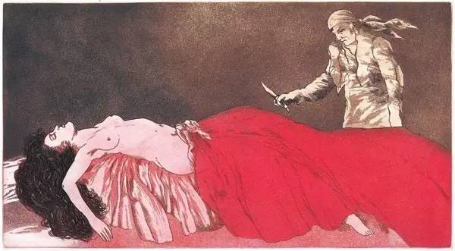
第二部分：何塞的妥协
这里比才的处理非常的精妙，在何塞用PP的力度问出你真的不爱我了吗？而得到卡门的沉默以对之后，这句话的力度突然变成了FF，同时音域也跳上了一个八度，从这里开始，何塞的情绪从哀求转为了激动，接下来的话与其说是他在劝说卡门，还不如说是在倾吐自己的不甘和悲哀，他唱到：“好吧，为讨你喜欢，我再去做盗贼，做你希望我做的一切；你听见吗？一切！ 但你别离开我，想想我们相爱的岁月。”
我想这里何塞应该是回忆起了第二幕卡门要求他抛弃军人身份和她一起走私的情景，他天真的以为只要再次满足卡门这样的需求，她就会看得到他的付出，回心转意。我不太清楚这里卡门心中到底是怎样想的，但是我认为此是的何塞在卡门眼力已经没有了任何价值，她前一次想将他拉入走私的队伍，只是因为她爱他，而现在爱情消失了，何塞无论在付出多少，都得不到卡门的一点重视，我想这才是哈巴涅拉舞曲中：“你不爱我，我也要爱你，我爱上你，你可要当心。”的真正含义吧。
同样的，怀抱着这样的激荡情绪，何塞的语气也不像之前那样平和了，连续不断的F和FF揭示出何塞此时发现卡门真的不爱他之后，一点一点抛却尊严作为筹码的纠结心境，直到最后扔出了所有筹码，跪在地上请求卡门不要离开他的时候，他带着和卡门和解，重新开始的柔和哀求就已经全然不见了，就算如此，卡门仍是拒绝了何塞，在极强的力度上冰冷的唱道：“你要知道卡门从不屈服低头，她生得自由，死得也自由。”
这句话好像抽干了何塞的灵魂，让他久久说不出话来，卡门原本以为到这里这段对话就应该结束了，她应该可以摆脱掉这个缠人的何塞，去为她的新情郎埃斯卡米罗喝彩了。但是命运的锁链已经捆上了何塞和卡门的喉咙，只会越绞越紧。
第三部分：何塞的嫉妒
就在何塞心如死灰的时候，斗牛场内忽然传来了一阵阵的喝彩声，是斗牛场内的观众在为埃斯卡米罗欢呼，卡门也不再理会何塞，准备进入斗牛场，然而这样的场面似乎重新给何塞的灵魂灌注了能量，名为嫉妒的能量，他拦住卡门，质问道：“大家为之欢呼喝彩的人，就是你的新情人！” 可以看到，这里的质问在谱面上是用感叹号“！”结尾的，可见到这时何塞已经很清楚，夺走他心爱女人的就是在那个荒凉山间败在他手下的那个斗牛士，此时，何塞就已经不再是原来的何塞了，他的旋律重新归于第三幕中那种歇斯底里般的上下跳跃的旋律，他拼命拦住卡门问道：“你一定要去找他吗？说呀，那你是真的爱他？”
这里卡门仍是坚持道：“我爱他，我爱他，面对死亡我也要再说这句话：我爱他！”像我们在第二幕中分析过的那样，爱情是滋养卡门这朵娇花的甘露，在爱情来临时，她可以为了爱情放弃一切，她可以推掉军官的邀请等待何塞，可以忘却一切为何塞歌舞，这时也可以为了埃斯卡米罗，直面何塞的死亡威胁，我一直说，在爱情来临时，卡门是忠贞的，但这朵爱情的娇花，只愿意品尝爱情的甘甜而不愿触碰苦涩，一旦她的爱情沾染了瑕疵，不再让她感到甜蜜，她就不愿意再爱，同时她也不被世间的道德和习俗束缚，只要觉得爱情消失了，她就会抽身疾退，重新投入下一段爱情追寻甜蜜，这才是卡门口中所谓的“自由”。
在得到卡门的明确答复之后，何塞陷入了沉默，同时斗牛场内再一次响起了以序曲A部分主体为材料的喝彩声，这里的喝彩与其说是为埃斯卡米罗唱起的赞歌，还不如说是提前唱给卡门的挽歌，这样场内场外强烈的情绪对比，一如序曲中的斗牛士主题和命运主题的对应关系一样，为接下来的戏剧冲突积蓄了极强的能量。
第四部分：何塞的疯狂
比才在这段合唱之后，也选择用命运主题来开始这最后的唱段，命运的绞索像死神的的呼号，已然近在眼前。
整首DUO到这里，何塞的情绪已经完全不受控制，他成为了嫉妒和怨恨的奴隶，之前积攒的歇斯底里也彻底爆发，他向他心爱的卡门猛地甩了一耳光，这里的旋律也标注了（violently暴力的）：“要真是这样，我连灵魂也得不到拯救了！让你无耻地投入他的怀抱，你们一同来将我嘲笑！不，就流血，你也休想跑！卡门，你得和我在一起！”
这样的悲剧结局其实在剧情开头就埋下了种子，这样的暴力倾向本身就植根于何塞的性格深处，他也是因为赌博跟人斗殴来背井离乡来到塞维利亚当兵的，只是世俗的道德将这样的暴力因子掩盖了，让他刚出场时的形象显得俊朗而温柔，而接触卡门之后，卡门身上明确的反对世俗道德的倾向也影响了何塞，他为了得到卡门，为了占有卡门，一再的突破自己的道德底线，也让何塞性格深处的暴力因子释放了出来，这一点在第三幕尤其明显，并且可以看到第二，三，四幕，每一幕都出现了何塞械斗的场面，我想这不是巧合。
但是就算何塞这样的威胁卡门，卡门也仍然要追求自由，她说：“那好，你要么让我死，要么就给我自由。”此时又是一阵斗牛士主题的铜管乐奏起，在这喝彩的音乐间，何塞气得浑身发抖，他试图用最后理智控制住自己，问道：“最后一句话，魔鬼，你不跟我去吗？”
答案当然是肯定的，卡门还将何塞送给他的戒指也扔回给了他，背景中再次响起斗牛士之歌副歌的主旋律，场中的埃斯卡米罗正在与公牛做着缠斗，而台前，何塞也抽出了匕首，扑向他曾经心爱的卡门。
最后这一幕用语言描述实在显得很苍白，在何塞捅死卡门之后，他紧紧抱着卡门的尸体，悲怆道：“你们逮捕我吧，我是杀她的凶手！哦，我的卡门，我心爱的卡门！”

Slide 12
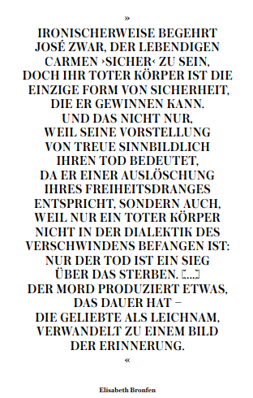
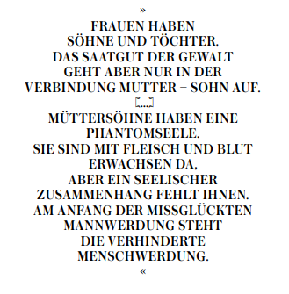
具有讽刺意味的是，虽然 JOSÉ 想要和 CARMEN LIVE 一起“安全”，但她的尸体是他可以获得安全的唯一形式。 不仅因为他的忠诚观念象征着她的死亡，因为它对应于她对自由的需求的消除，而且还因为在消失的辩证法中，只有尸体没有被捕获：只有死亡才是战胜死亡的胜利。 [...] 谋杀产生了某种永恒的东西——作为尸体的爱人，转化为记忆的影像。
女人生儿育女。 但暴力的种子只会在母子之间的联系中蔓延。 […] 母亲的儿子有一个幽灵。 他们是有血有肉长大的，但他们缺乏灵魂联系。 未能成为一个人的开始就是未能成为人

Slide 13
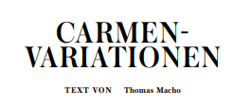
现代性在科学、艺术和技术方面具有创造性； 另一方面，与复兴旧神话的多次尝试相比，它几乎没有创造出新的神话。 这些新神话之一是“卡门”，这个故事不必回避与古代和中世纪材料的比较——从俄耳甫斯和欧律狄刻到特里斯坦和伊索尔德——就像与浮士德或唐璜的比较一样。 — — — 乍一看，要认出《卡门》的神话动机一点也不容易。 中篇小说梅里美斯的主要情节 - 它最初发表于 1845 年 10 月 1 日的“Revue des Deux Mondes” - 将叙述者作为科学家和旅行作家推向了前台。 开头他是地理学家和翻译家，历史学家和考古学家，最后一章是语言学家和民族学家。 （梅里美只是在 1847 年的书本中添加了最后一章，据称是为了反驳非道德主义的指责。）但是，来自纳瓦拉的唐·何塞的故事与丰富多彩的 »espagnolade« 的所有痕迹、异国情调的民间传说和吉普赛人的陈词滥调相抗衡。 ，在中篇小说的中心。 她描述了两个既不能避免也不能克服对方的角色之间关系的必然性和绝望。 — — — 只有在比才的歌剧中，唐·何塞才倾向于表现为弱者——而卡门则表现为恶魔般的女人。 另一方面，梅里美的故事在直率和节奏上让人想起古代悲剧（而不是真正的“喜歌剧”的剧本）。 两个人真的撞在一起了； 他们第一次见面时，卡门朝值班军官脸上扔的花像子弹一样击中了他的双眼。 命运是由巧合和无条件的欲望命令之间的相互作用形成的：可以通过神谕来预测，但不可纠正——不是爱或自然的英雄命运（如尼采所说），而是起源的命运。 ———— 从起源的命运，从谱系，希腊的悲剧点燃了他们的火种。 血统——亲属规则的束缚，禁止乱伦，血仇，埋葬——迫使俄狄浦斯失明和放逐，迫使奥瑞斯忒斯谋杀他的母亲，迫使安提戈涅反抗克瑞翁的法律至死。 就连众神也屈服于族谱的命运。 卡门的行为方式类似，至少在中篇小说中如此。 她不会容忍任何对她自由的限制——她选择离开的自由，爱任何她选择的人的自由——但她接受父系部落法律允许她的丈夫，“罗马”，如果她对他不忠就杀了她：»作为我的罗米，你有权杀死你的罗米，但卡门永远是自由的。 她生为 Calli，死后为 Calli。« [125] 作为 »Calli«，作为吉普赛人，她很快警告她的巴斯克情人，他应该提防她的爱。 她并没有谈到那种在中篇小说和歌剧中都以猫的庸俗心理形象来说明的欲望动力，猫只有在没有被召唤时才会出现，而是再次提到法律。 “你知道，我的儿子，我想我有点爱你。 但这不会持续太久。 狗和狼是不能长久相处的。 也许如果你改用吉普赛法 (»loi d'Egypte«) - 也许那时我想成为你的 Romi。 但那是愚蠢的，不会有任何结果。« [77] — — — 卡门忠于她的出身——而不是她的爱人和丈夫。 她接受了她被杀的命运，就像她接受了她的神谕一样，堪比古代神话中的英雄们不甘心地接受了死亡。 （甚至苏格拉底也拒绝逃跑，因为他认为城邦的声音比他的“守护神”内心的声音更重要。）因此，卡门的死更让人想起安提戈涅在岩石墓中孤独、反抗的死，而不是伊索尔德的死爱死：一种不被期望或承认的死亡——»per amorem fati«——但只是实现了，就像一条道路的目标
根据中篇小说的说法，这个目标位于一个荒凉的峡谷中，但对于比才的歌剧来说，它是在塞维利亚的竞技场中； 斗牛代表了比才和他的剧本作家亨利·梅哈克和卢多维克·阿莱维提出的神话主题。 公牛崇拜实际上非常古老：在冰河时代崇拜洞穴的墙壁上已经可以找到公牛的图像，例如在阿尔塔米拉。 在克诺索斯（克里特岛）发现了描绘与公牛搏斗的壁画和花瓶画； 宙斯以一头诱人的公牛的形式将若虫欧罗巴绑架到克里特岛。 由于它们的新月形牛角让人联想到新月，公牛曾被认为是“伟大母亲”的首选祭祀动物； 根据柏林经济史学家爱德华·哈恩（Eduard Hahn，自 1896 年）的大胆论断，据说牛通常是出于崇拜的原因而被驯化的。 — — — 不流血的斗牛比赛的报道也流传自埃及和古老的东方高雅文化。 西班牙的斗牛被认为起源于生育和婚姻仪式：男人必须在结婚前接近并触摸公牛以获得它的生殖能力，而新娘则从窗户向动物投掷小长矛，直到它们流血。 后来，斗牛在节日期间被组织为贵族马术比赛：贵族们用长矛、长矛、剑和匕首在马背上与公牛搏斗，这些东西由马夫递给他们——“churros”。 — — — 直到 18 世纪，»churros« 才从他们的主人手中解放出来； 可以说，资产阶级革命是在竞技场上进行的。 以前的仆人担任主角； 从“churros”的服装发展出 toreros 的光彩照人的服装，而骑手——“picadores”——只是在舞台上充当临时演员。 斗牛改革首先在安达卢西亚的隆达市完成——梅里美的中篇小说中也提到了这座城市：“卡门比我们先到那里。”[89] 在隆达，第一个“斗牛场”于 1785 年建成 - 用木头建成. 建成； 第一个现代斗牛士王朝也在隆达建立：弗朗西斯科·罗梅罗（Francisco Romero，1698-1763 年）、他的儿子胡安（~1722-1824 年）和孙子佩德罗（1754-1839 年）。 据说佩德罗罗梅罗在他的职业生涯中杀死了 5,000 多头公牛； 据报道，他在最后一场比赛中享年 84 岁。 （顺带一提，戈雅在 1795 年至 1798 年间画了一幅佩德罗的肖像，如今挂在得克萨斯州沃思堡的金贝尔艺术博物馆。） — — — 在梅里美的中篇小说中，斗牛士卢卡斯并没有什么特别的意义。 对卡门来说，这是转瞬即逝的事情； 斗牛士撕下 »divisa«（一条颜色表明公牛来源的丝带）将它送给卡门后不久，他就被公牛碾压了。 唐何塞半轻蔑地说，公牛为他报了仇。 歌剧非常不同。 埃斯卡米洛很快成为著名的英雄。 在后来的决斗中，他击败了 Don José 以宽恕他——这是多么屈辱：“放轻松，你的生命属于我，但基本上我的职业是杀死公牛，而不是刺穿人心。”[165] 他胜利了在舞台上，并在唐何塞扑倒死去的卡门的最后一刻进入舞台。 — — — 比才的歌剧将斗牛和卡门被谋杀结合成一个事件。 公牛被刺后不久，卡门也倒下了。 当合唱团仍在庆祝埃斯卡米洛在竞技场上的胜利时，她与动物融合在一起，可以这么说 - 秘密地，格斗游戏变成了一种牺牲仪式。 卡门扔掉了唐·何塞送给她作为爱情信物的戒指，挑起了她的杀戮。 同样，在雅典古老的“buphonia”仪式中，公牛必须通过在祭坛上喂食神圣的谷物来结束它们的牺牲。 卡门之死在与公牛被杀的同时获得了神话证据——在这方面与基督教的牺牲理想不同。 卡门没有救赎任何人，也没有被救赎（即使比才的音乐可能像尼采声称的那样“救赎”）。 神话主题在他们的故事中表现出来，在基督教的这一边和另一边。 她的名字已经表明了这一点。 — — —

Slide 14
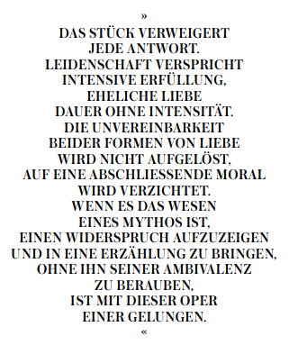
该剧拒绝任何回答。 激情承诺强烈的实现，没有强度的婚姻爱情持续时间。 两种形式的爱的不相容性不会被消除，最终的道德将被放弃。 如果它是神话的精髓，即展示矛盾并增加叙事而不流连忘返，那么这部歌剧就是一部成功的歌剧。

Slide 15
CARMENS NAME
像所有神话人物一样，卡门只有一个名字。 梅里美还介绍了唐·何塞的姓氏 Lizzerrabengoa。 这个名字是什么意思？ 君特·梅特肯 (Günter Metken) 在广泛介绍梅里美的中篇小说时写道：»卡门 – 拉丁歌曲和魔法。 这就是您听到它的方式：刺耳的序曲、守卫队伍、斗牛士的歌曲、诱人的、黑暗的吉普赛女中音和唐·何塞 (Don José) 迷人而美丽的花朵咏叹调，由托马斯·曼 (Thomas Mann) 巧妙地演奏，作为玻璃杯中汉斯·卡斯托普 (Hans Castorp) 和肖查夫人 (Madame Chauchat) 之间的求爱与魔法山相关的钟声。« [81 f.] 歌曲和魔法？ 也许吧，但卡门在西班牙也是一个很常见的名字； 从词源上讲，它源自卡梅尔山圣母“Virgen del Carmen”。 — — — 卡梅尔是巴勒斯坦一座山的名字，根据列王纪上的故事，这座山与先知以利亚与提尔巴力崇拜的战斗有关。 腓尼基人的巴尔经常以公牛的形式受到崇拜，例如在迦太基； 同时，他被认为是海神和海员的保护神。 以利亚在卡梅尔山上进行了一场“牺牲性的决斗”后击败了他，并宣称该地区为耶和华崇拜所用。 很久以后，在 1099 年可怕的耶路撒冷征服之后，十字军记住了这个以利亚的传说，并在山上建立了一个隐士社区，其名字的字面意思是“果园”。 从这个社区发展了以玛丽安为导向的加尔默罗会，»Ordo Fratrum Beatae Virginae Mariae de Monte Carmelo«，由教皇奥诺里乌斯三世于 1226 年创立。 批准 - 并在 1253 年跻身于乞讨令之列。 撒拉逊人重新征服巴勒斯坦后，兄弟俩不得不返回欧洲。 — — — 在欧洲，这个故事奇迹般地延续了下来。 像大多数托钵修会一样，加尔默罗会遭到猛烈攻击； 在教皇承认后仅仅几十年，就考虑禁止该命令。 在这种岌岌可危的情况下，据说圣母亲自出现在教皇面前，请求他保护教团。 与此同时，她出现在骑士团将军西蒙斯托克面前，并于 1251 年 7 月 16 日送给他一条“肩胛骨”，这是一条披巾，应该体现她的保护作用，就像玛丽的斗篷的一部分。 1322 年 3 月 3 日，教皇约翰十二世宣布。 在他的公牛 Sabbatina 中，圣母向他承诺，无论谁佩戴圣衣，遵守与他们身份相称的贞洁，每天多次向玛丽祈祷，并在每周三、周五和周六为她禁食，她将在死后第一个星期六解脱炼狱。 Sabbatina 一直有效至今。 在 2001 年 9 月 12 日的一般观众中，教皇约翰保罗二世不仅向纽约恐怖袭击的受害者致辞，而且（几乎不那么广泛地）向在场庆祝 750 周年的朝圣者致辞在庆祝圣衣的移交之后。 — — — 7 月 16 日，在教皇上天干预和授圣衣的周年纪念日，“圣母卡门”节至今仍在庆祝，尤其是在西班牙和拉丁美洲，盛况空前。 由于 »Virgen del Carmen« 被视为渔民和水手的守护神，所有沿海城镇都会举行海上游行，其中 - 让游客高兴的是 - 在装饰华丽的船上展示了 »Virgen« 的肖像。 “Virgen del Carmen”——马贝拉的城市守护神——在西班牙语世界仍然如此受欢迎，以至于出于对圣母的尊重——不叫玛丽亚的女孩都被赋予了名字卡门。 — — — 歌剧中没有提到这一点。 但在中篇小说中，唐·何塞在卡门计划逃跑前不久对她说：————“好吧，亲爱的，试试吧，山上的圣母（“山之圣母”）可能会帮助你！” [ 63] 对卡门名字的暗示是显而易见的，几乎与唐·何塞在入狱后第一次见到卡门时的联想一样明显：“这次她装饰得像一件遗物，流苏，装饰，金光闪闪。 亮片连衣裙，蓝色鞋子，还有亮片，花朵和辫子无处不在。
WUNDER DES TABAKS
卡门不只是算命先生和女巫； 她也只是烟草厂的工厂工人：作为»cigarrera«，负责包装、卷制和切割雪茄。 她需要用刀切掉雪茄的末端[57]，她将上面提到的“圣安德鲁十字架”划到她对手的脸上。 像大多数烟草工人一样，卡门自己也抽烟； »cigarreras« 5 6 5 7 被允许在工作时抽雪茄或咀嚼烟草。 在工厂外，Carmen 更喜欢 »papelitos«，一种香烟 [34]。 香烟对烟斗和雪茄的反对很慢。 诚然，早在 16 世纪，塞维利亚的乞丐就开始收集雪茄残渣，将它们打碎并放在纸卷中吸食，但卡萨诺瓦仍然考虑在马德里遇到一位值得一提的抽雪茄的旅店老板。 只有机器生产（为了战争）才使香烟在文化上的胜利成为可能。 — — — 自 1730 年以来，西班牙的烟草生产一直是王室的垄断，也是王室的主要收入来源。 严格防止走私的可能性，这也体现在塞维利亚的“Fabrica real de tabacos”建筑中。 Detlef Bluhm 在他关于烟草文化历史的研究中写道：»这座建筑由佛兰芒建筑大师 Wanderbour 于 1747 年开始建造，是西班牙最具纪念意义的世俗建筑之一，长 250 米，宽 80 米。 这座城堡般的建筑由护城河、石制警卫室和巨大的外部格栅保护。 西班牙皇家垄断公司拥有自己的管辖权和自己的监狱。« 他总结道： »世界上可能没有其他工厂建造得如此宏伟和坚固。« [90] — — — 从 1812 年开始，人们工作在这家工厂里，“cigarreras”——由于炎热而衣着暴露——激起了他们同时代人的性幻想。 泰奥菲尔·戈蒂埃 (Théophile Gautier) 在他的《西班牙之旅》(Voyage en Espagne, 1843) 中已经描述了工厂大厅里热气、气味、噪音和衣着暴露的妇女压倒一切的混合物； 直到 1894 年，莫里斯·巴雷斯 (Maurice Barrès) 在游记“You sang, de la volupté, et de la mort”中热情洋溢地说：“这些作坊里有五千名塞维利亚妇女，他们不断地用水冷却，并撒上令人兴奋的烟尘； 他们半裸着展示（与他们无与伦比的眼睛、美丽的头发或棕色的小手一样公正）圆润的手臂、金棕色的乳房、小腿，还有那些珠宝，它们的名字太缺乏优雅，我无法与之合影我亵渎他们”。 [88 f.] — — — 现实看起来非常不同。 “雪茄 - reras”的报酬很低 - 因为他们辛勤工作。 根据戈蒂埃的说法，他们每天收到四到六个雷亚尔； 当时二十雷亚尔只等于一比索。 正因如此，工厂工人绝不仅仅是懂得用辛辣细节丰富作家游记的卷雪茄“仙女”，而是政治上自信、解放的女性。

Slide 16
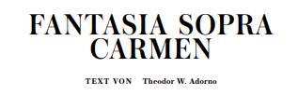
歌剧《卡门》知道光明与堕落之间、尖锐的肤浅与潜意识之间的一层冷漠，其精神的复杂性，其表现力的音乐，在技术上要复杂得多，几乎无法比拟[……]。 但命运一旦在卡门的舞台上投下阴影，她就很难摆脱戏仿。 甚至在纸牌场景之后，它继续影响那首佩佐协奏曲，波希米亚人，好像他们没有看过纸牌，他们没有权力，沉迷于税吏的想法，所有的他们只是罪人，因此他们可以将其捆绑足够长的时间以使违禁品安全。 但首先，在预言本身中，精心挑选的音乐在中间又转动了一次之后，他们继续模仿，现在灵魂被抓住了。 不可避免的事情对他们来说是如此的外在，以至于他们甚至不认真对待它，而是在其中嘲笑自己； 音乐明智地适应了迷信者的习性，他们从不完全相信他们声称相信的东西，并且他们越热衷于否认这种错觉，他们就会越陷越深。 [...] 然后轮到卡门了，她虽然没有什么好主意，但并不着急； 留给她的是什么，她用空心的二分音符平静地问道，类似于他们如何拱起通向 Frasquita 和梅赛德斯未来的大门。 她把牌打到一个减弱的七和弦和一个叫做命运主旋律的鲜明主题，它来自吉普赛音阶。 在她读到死亡之前，接下来是两次半音阶运行，首先是她自己，然后是他，伴随着恐怖的冻结八度音阶。 […] 在这段充满暗示性的宣叙调之后，卡门开始唱歌，通过让它开放并期待听众来填补它来产生极端的影响。 她的歌不是一首命运之歌，而是主体对命运的回应，因此是整个三重奏中表达的第一部分。 [...] “Semplice e ben misurato”，她理所当然地开始，就像在其地中海文明中保存下来的自然； 测量得好像她自己与命运的节奏相同。 她悲痛地歌唱不可避免的事； 声音中没有丝毫的光芒，甚至没有“超越绝望的希望，超越绝望”
在卡牌场景中，就像整个《卡门》一样，没有超越或意义； 是的，这两个问题并没有接近可以称为实证主义的概念，其理由与包法利夫人的观点一样多或一样少。 主宰那里并且人类无法阻止的命运是性本身，前世的和前精神的。 人类被呈现为纯粹的自然存在，但正因为如此，人类被完全外在于他们的、与他们不同的事物所决定； 除了存在之外别无其他，他们对自己来说是完全陌生和不可理解的，最后，肇事者唐何塞根本不知道他做了什么。 [...] 与瓦格纳的对比，根据老生常谈，尼采为了他的缘故，将比才置于他的盾牌之上，真正完美：对于瓦格纳，一切，每一句话，每一个手势，每一个主题和整体的背景都是有意义的，与比才的非人性和形式的严酷，实际上是形式本身的暴力，被用来消除甚至最后一丝意义，不允许出现丝毫的幻觉，即生活中发生的事情比表面上看起来的要多. 在对他的音乐来说是神圣的幸福观念之后，幸福在此时此地成为可能的谎言变成了一个大罪。 在这一点上，不能指责卡门具有禁欲主义理想的卡门比弃绝的瓦格纳的任何作品都更加禁欲主义，而 limpidezza，干燥空气的透明性让尼采感到高兴，没有任何多余的装饰，这要归功于她这样的禁欲主义。 但不仅仅是那些。 卡门严格保留自然环境的内在性，只容忍激情的表达和无表情的游戏，她的目标是，凭借尼采坚持猛烈赞美的宿命论，在自由中实现真正的启蒙，与偶像敌对人的：为了他的解放。 自由是作品中唯一引用的想法，这并非毫无意义； 女主人公以她的名义死去。 没有任何意义的幻觉，神话般的禁令的毫无疑问的执行将作品从眼睛睁开的禁令中解脱出来。 通过加倍，神话破灭了，蛇发女怪看到了她的倒影。 结合了意义的整体的艺术作品释放听众的时间与音调保持自由一样少，虽然这样的整体让人联想到救赎，但结构施加了一种完全的强制性，否认救赎的东西，因此否认死亡救赎必须混淆多云和模棱两可。
在《卡门》中，大自然毫不掩饰地向自己投降，让人松了一口气。 对激情自然背景的不加掩饰的、毫不掩饰的描绘实现了艺术作品无法接受的令人欣慰的意义。 因为激情将自身反映为一种审美形象，所以参考了一个站在外面的权威，整个事情对他来说就像世界进程对伊壁鸠鲁诸神一样，并且能够阻止命运的进程——一个希望无限遥远，但比艺术作品本身声称积极表达的任何事物都更加连贯。 因为在激情的审美折射中，主体性开始意识到自己是自然的，并放弃了它是精神和自主的表象。 这种外表存在于崇高的爱情之中，而这在卡门中是没有地位的。 […] 超越的禁令打破了自然界超凡脱俗的外表。 这就是 »Carmen« 中音乐的确切功能

